Slide 1
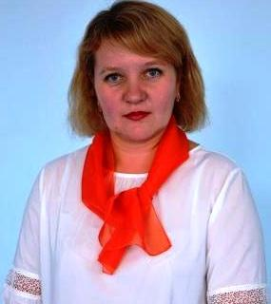
Министерство образования РМ
Портфолио
воспитателя
Пурескиной Марии Викторовны
Муниципального автономного дошкольного образовательного учреждения городского округа Саранск
«Центр развития ребёнка - детский сад № 90»
Дата рождения: 05.02.1978г.
Профессиональное образование: специальность «Филология», квалификация Филолог. Преподаватель, МГУ им. Н.П. Огарева № диплома: ДВС 0094364 от 29.06.2000 года
Стаж педагогической работы(по специальности): 17 лет
Общий трудовой стаж: 21 год
Наличие квалификационной категории: высшая квалификационная категория
Дата последней аттестации: 22.05.2017г (приказ №428)
Звание: не имею

Slide 2
СОБСТВЕННЫЙ
ИННОВАЦИОННЫЙ ПЕДАГОГИЧЕСКИЙ ОПЫТ РАЗМЕЩЁН НА САЙТЕ МАДОУ
https://ds90sar.schoolrm.ru/sveden/employees/11230/184051/

Slide 3
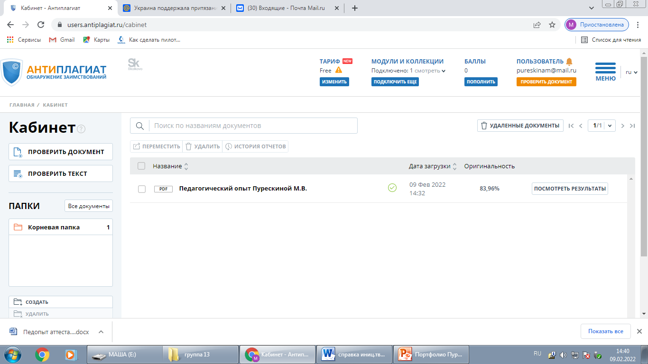

Slide 4
1. УЧАСТИЕ В ИННОВАЦИОННОЙ (ЭКСПЕРЕМЕНТАЛЬНОЙ) ДЕЯТЕЛЬНОСТИ

Slide 5
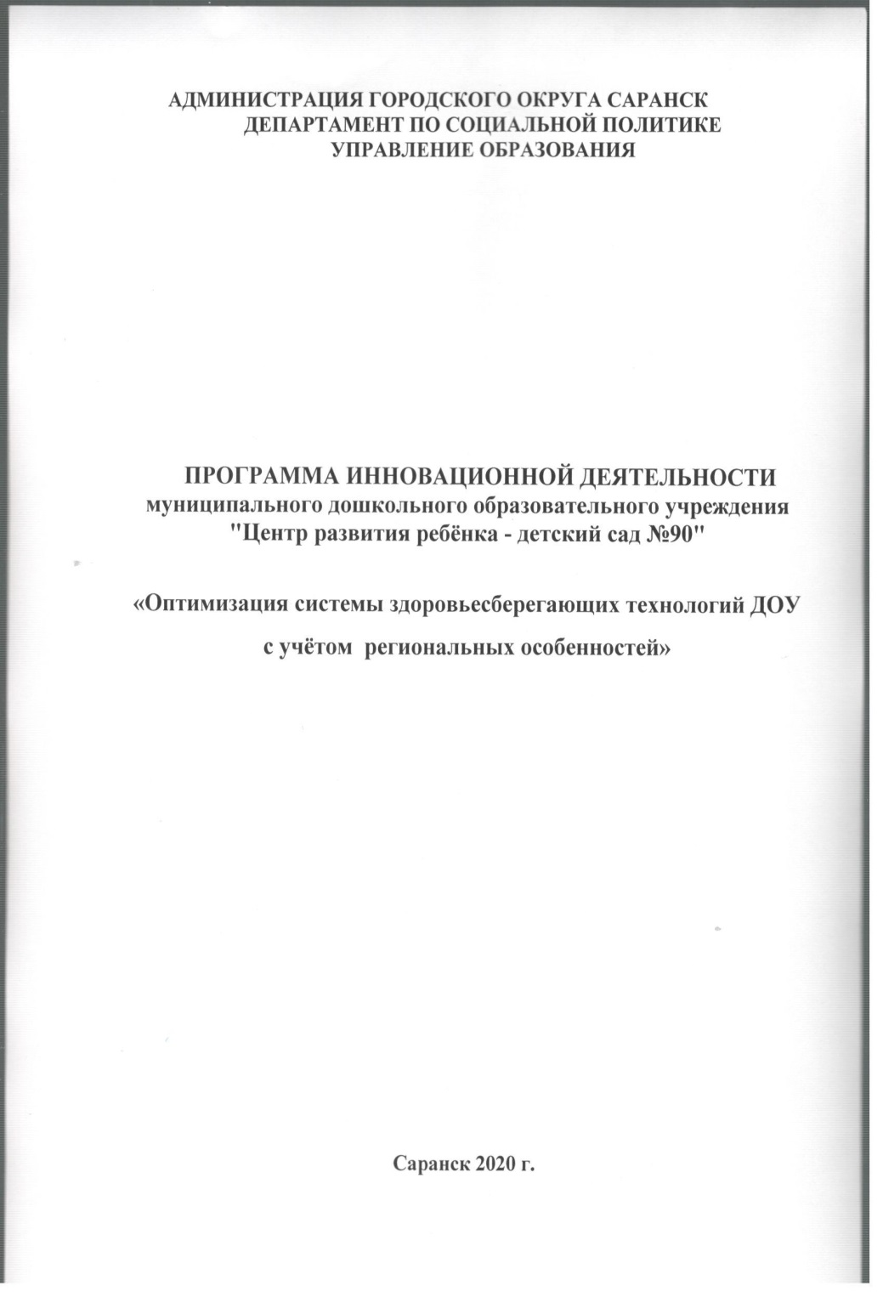
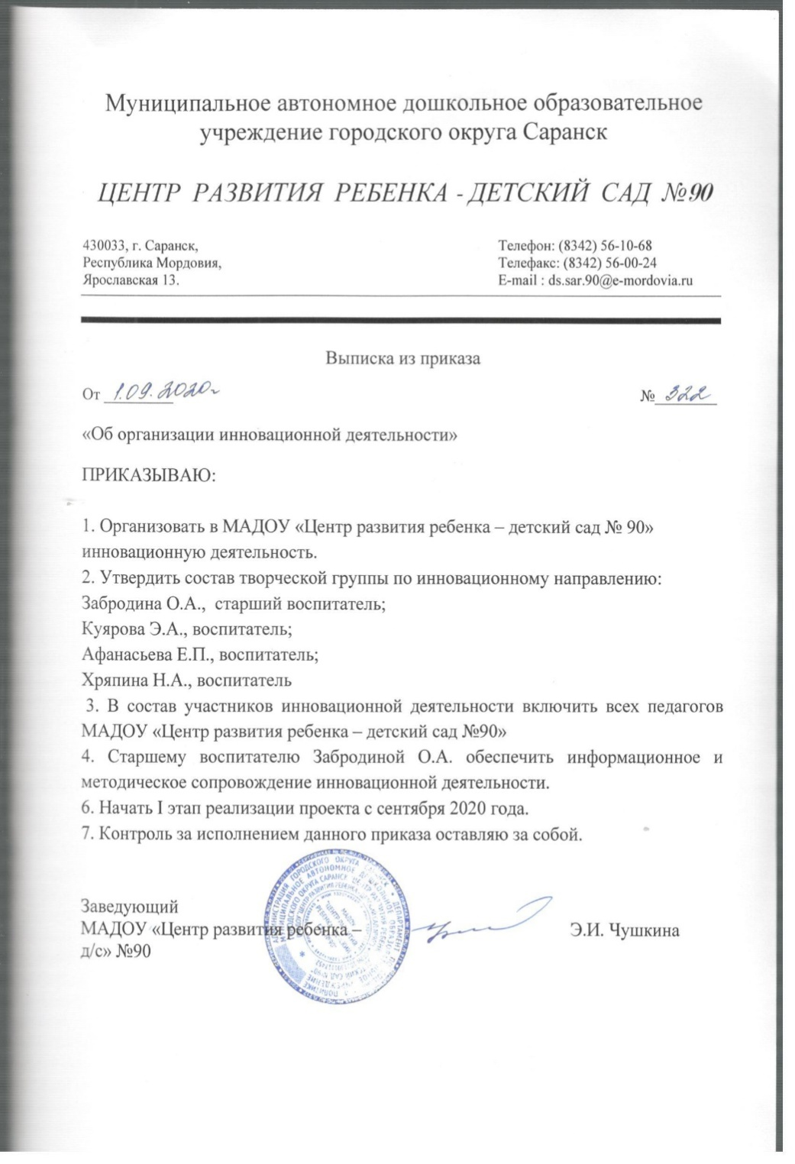

Slide 6
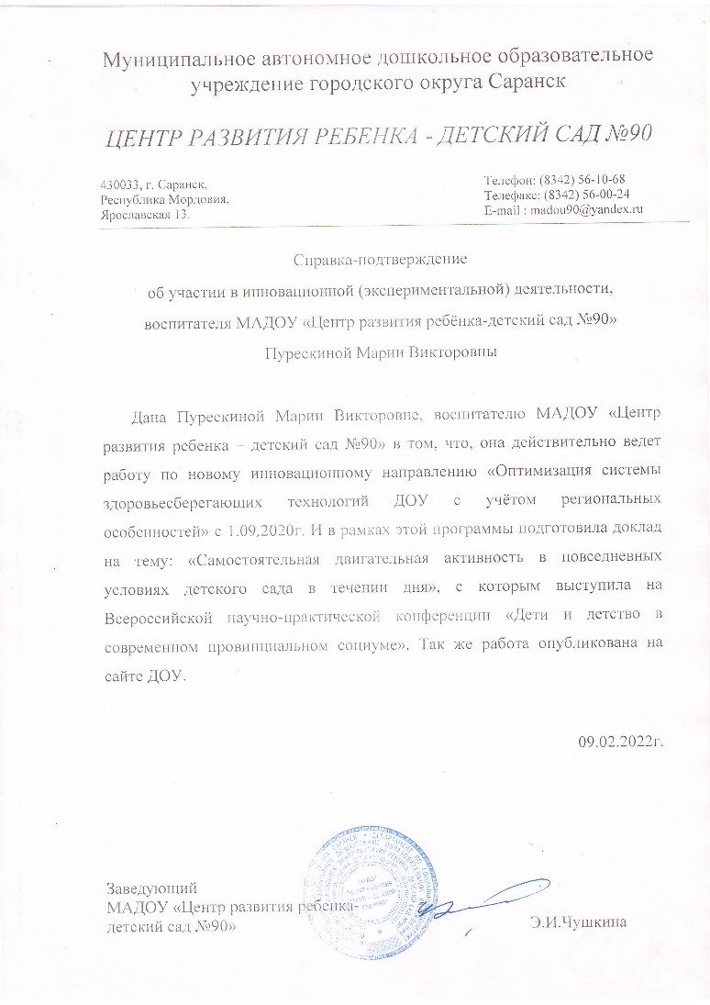
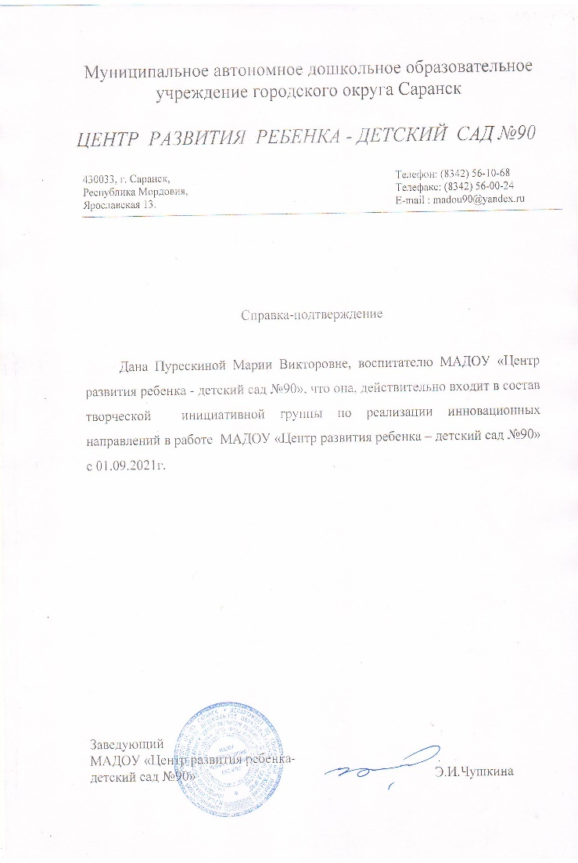
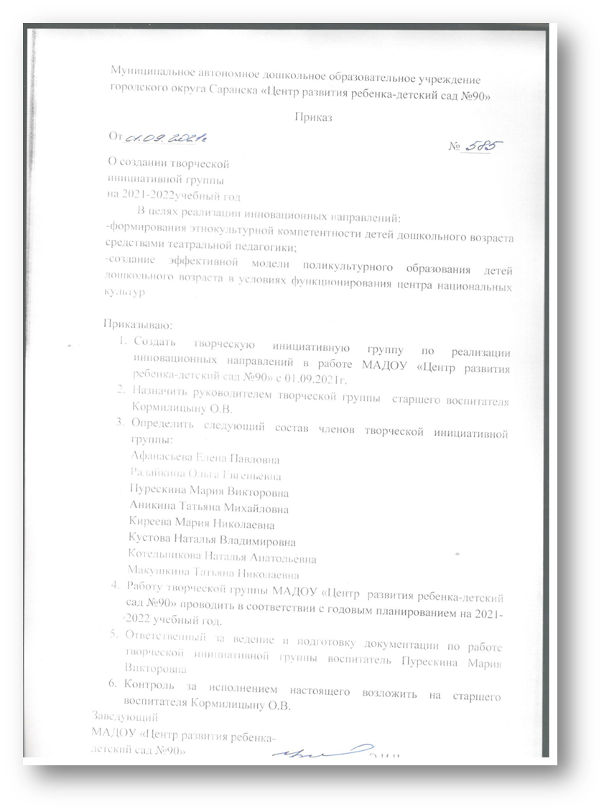

Slide 7
2. НАСТАВНИЧЕСТВО

Slide 8
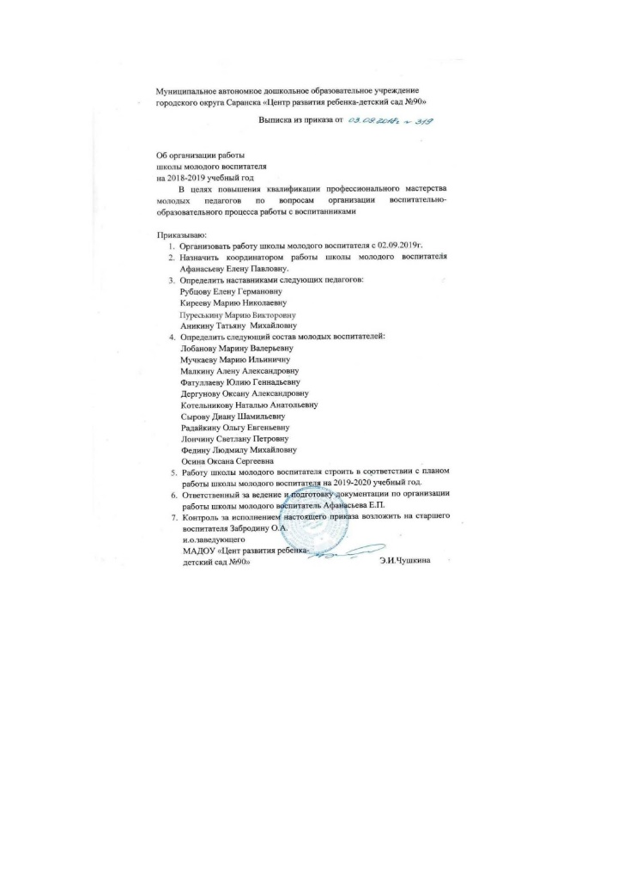
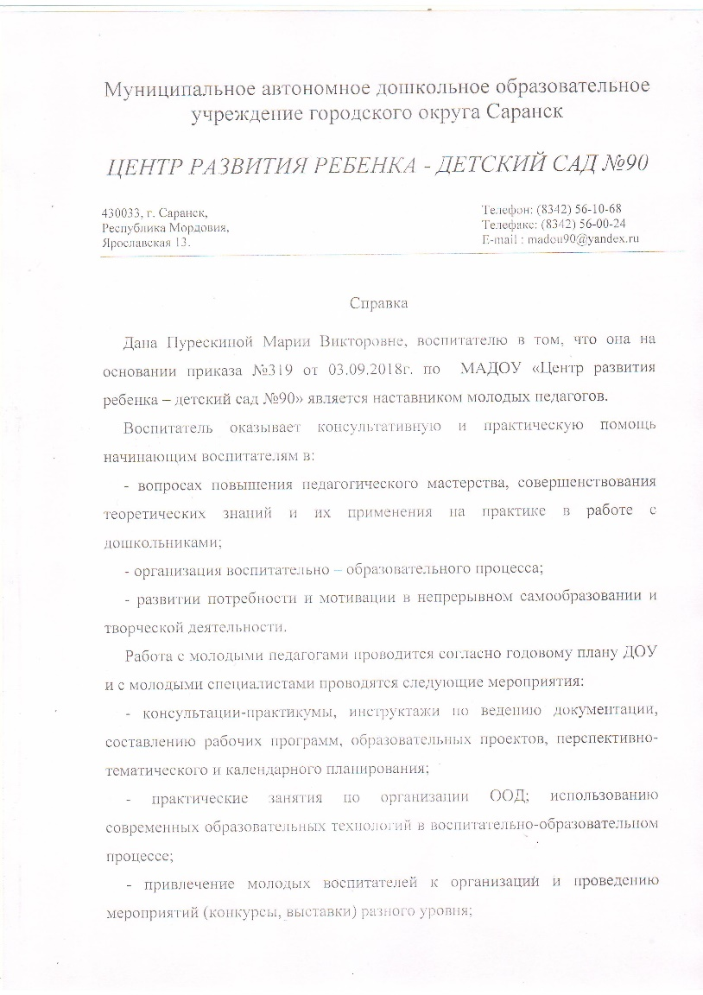

Slide 9
3. НАЛИЧИЕ ПУБЛИКАЦИЙ, ВКЛЮЧАЯ ИНТЕРНЕТ ПУБЛИКАЦИИ

Slide 10
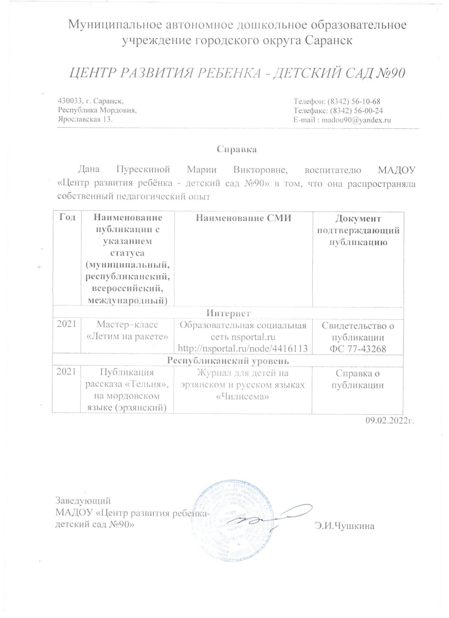

Slide 11
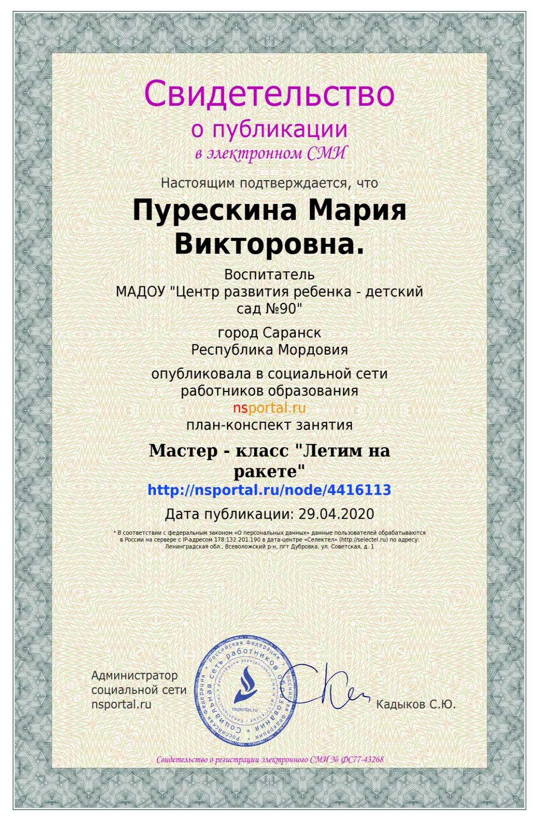
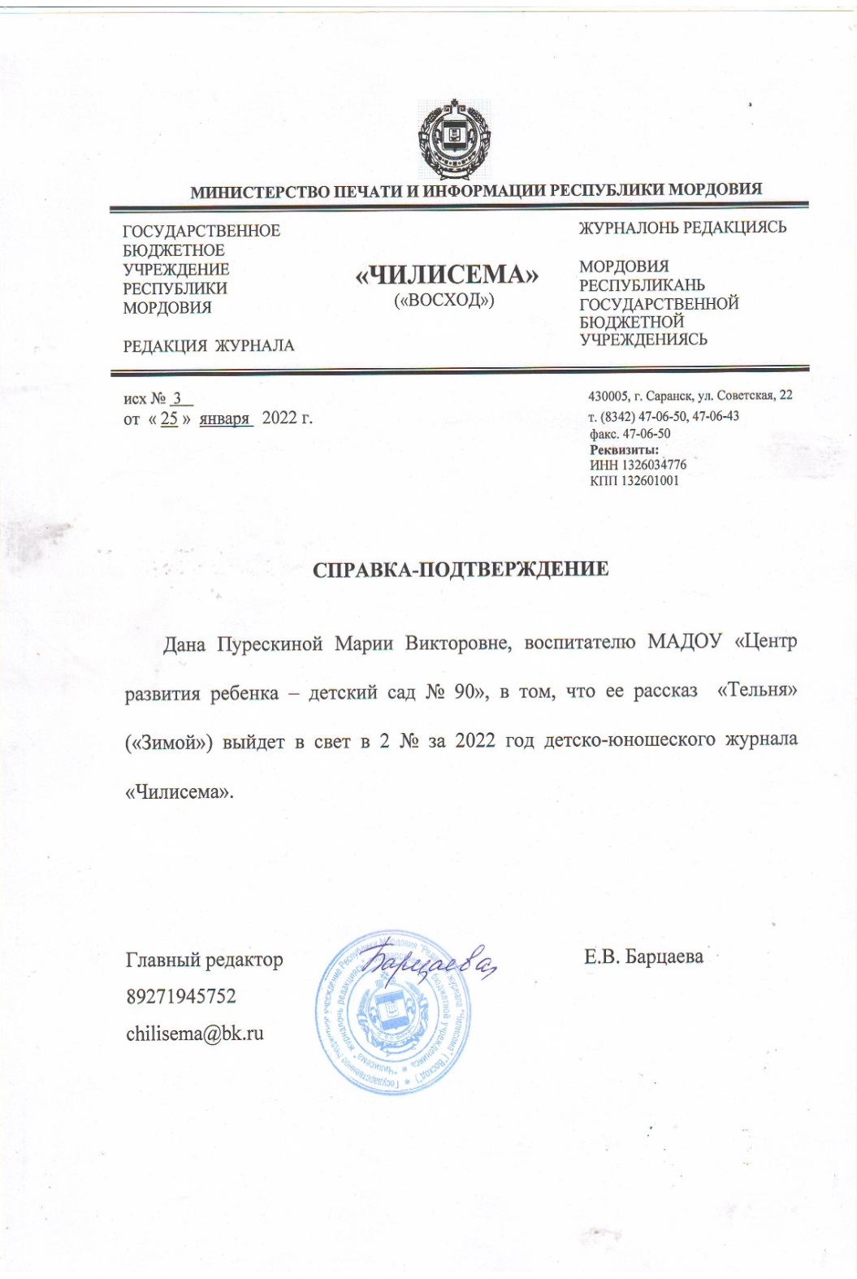

Slide 12
4.РЕЗУЛЬТАТЫ
УЧАСТИЯ ВОСПИТАННИКОВ В:
КОНКУРСАХ;
ВЫСТАВКАХ;
ТУРНИРАХ;
СОРЕВНОВАНИЯХ;
АКЦИЯХ;
ФЕСТИВАЛЯХ.

Slide 13
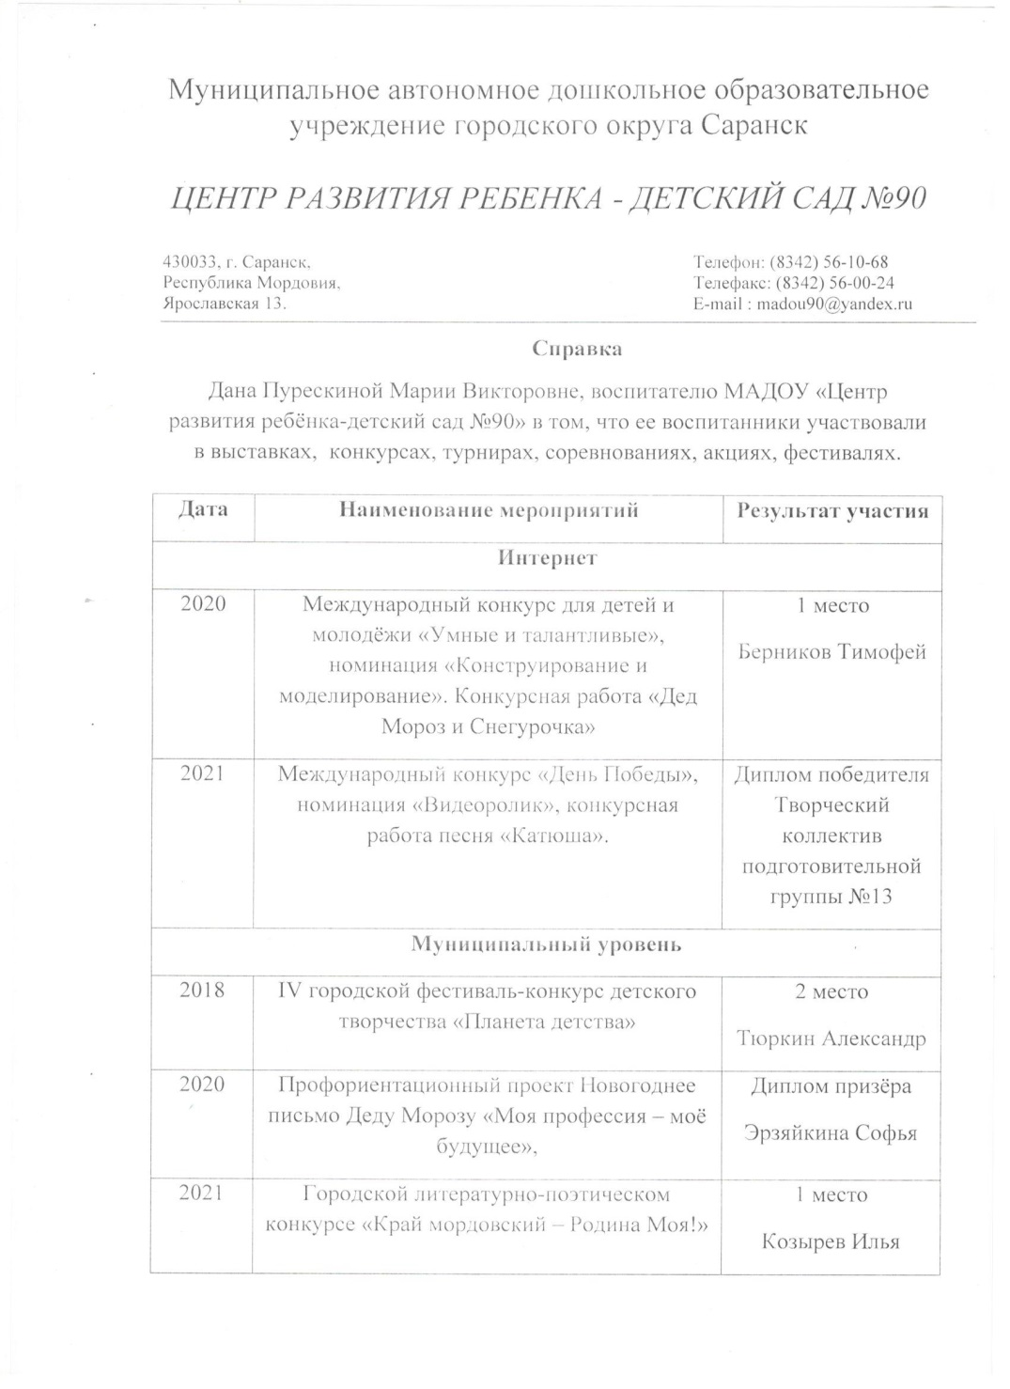
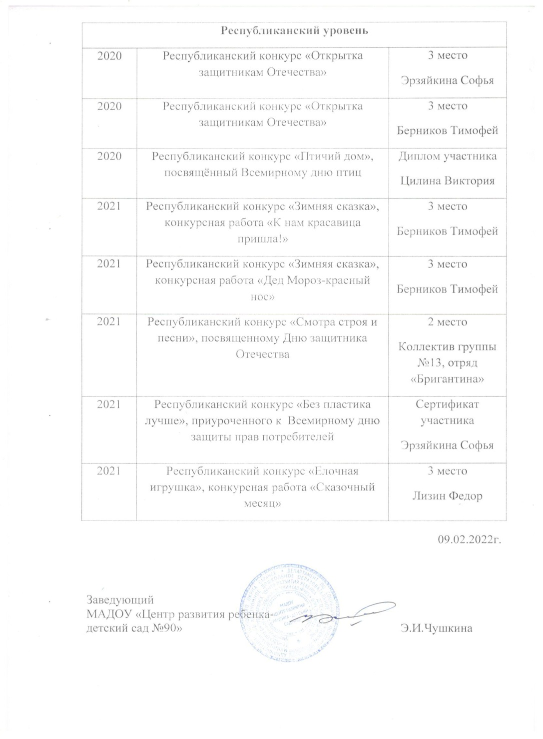

Slide 15
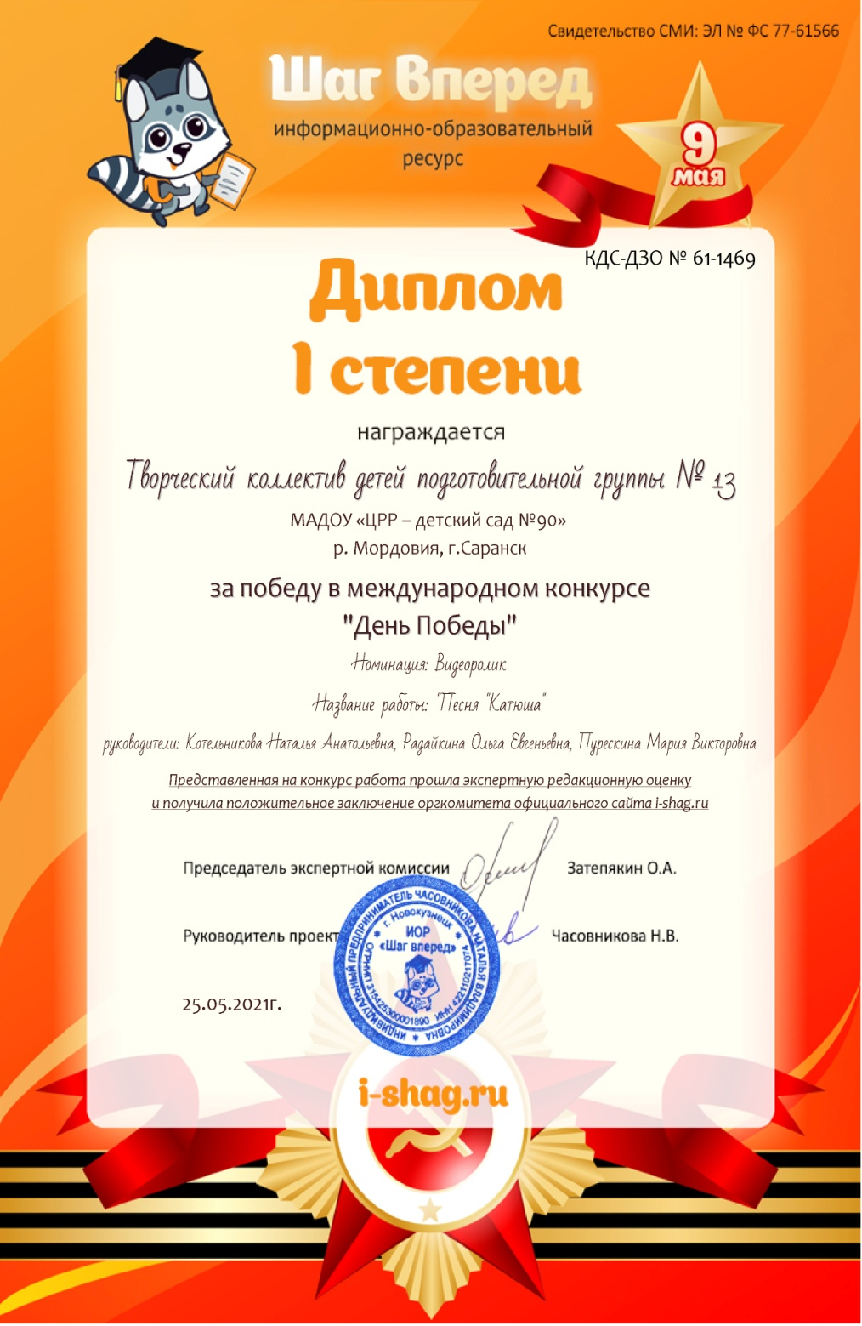

Slide 17
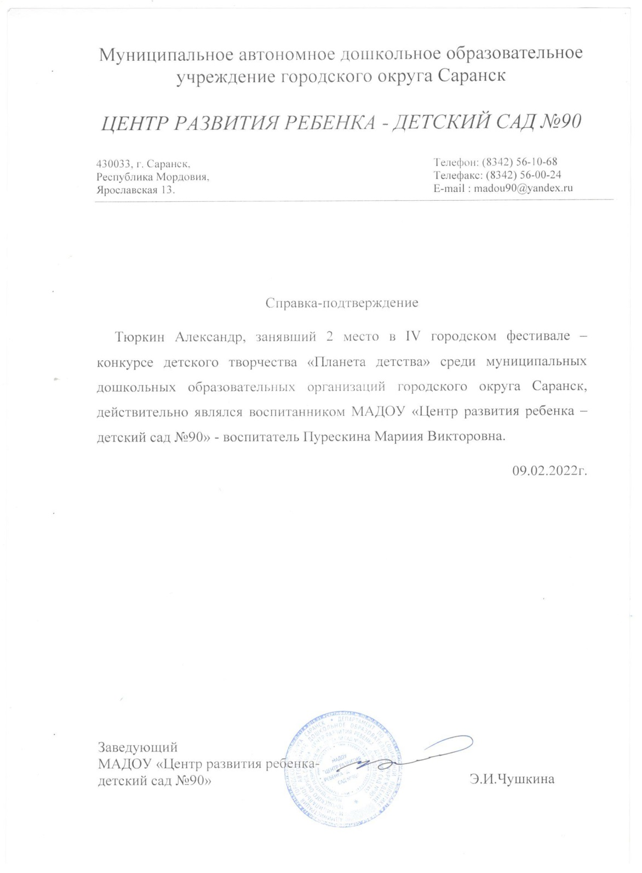

Slide 18
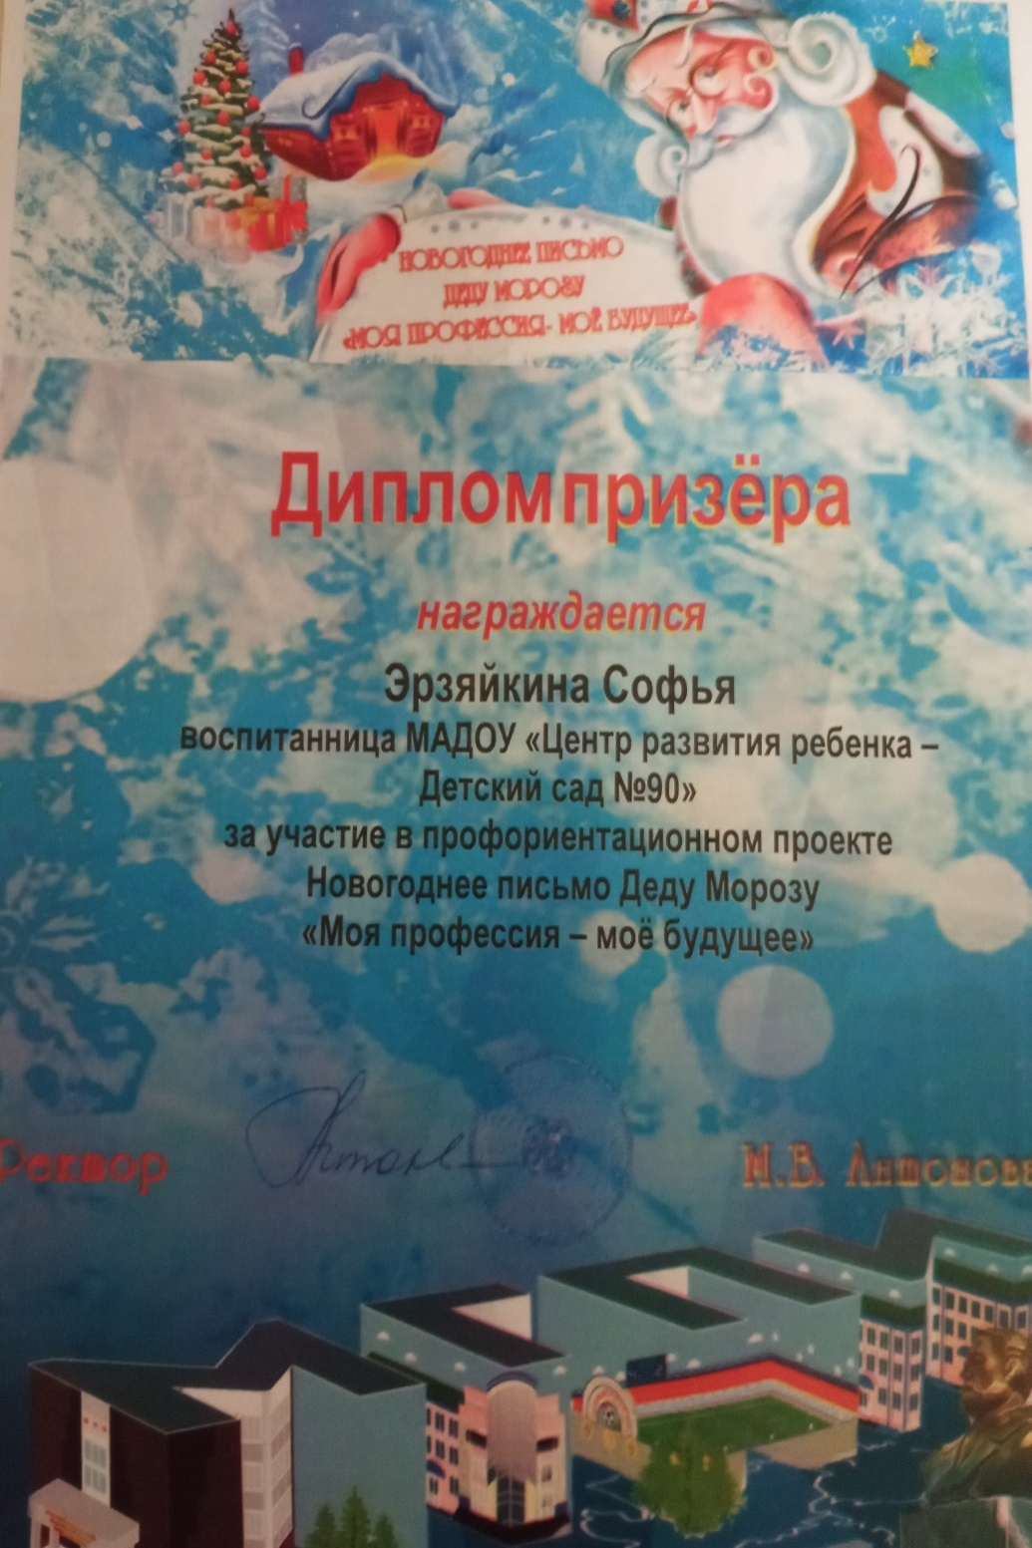

Slide 21
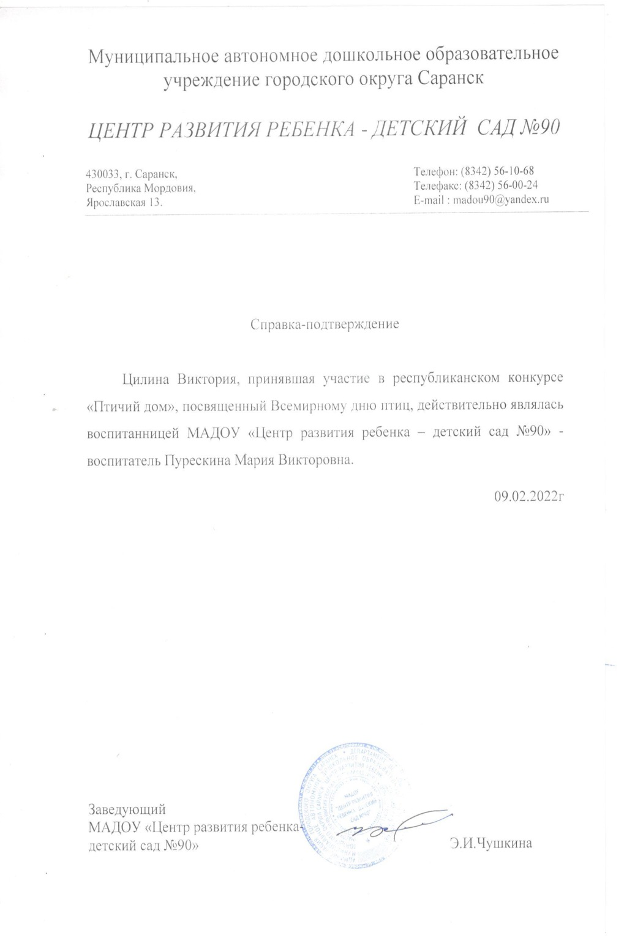
ВИКТОРИЯ ЦИЛИНА
воспитанница муниципального автономного
дошкольного образовательного учреждения
«Центр развития ребенка – детский сад № 90»
города Саранска

Slide 22
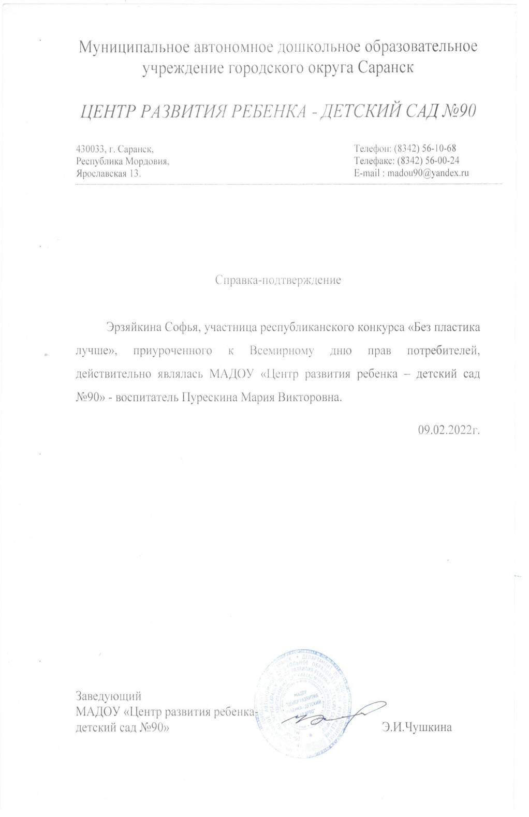

Slide 23
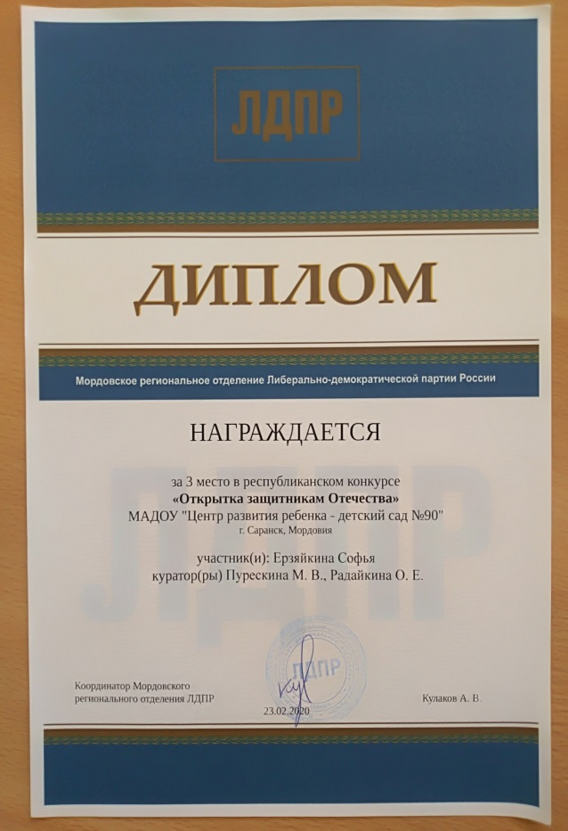
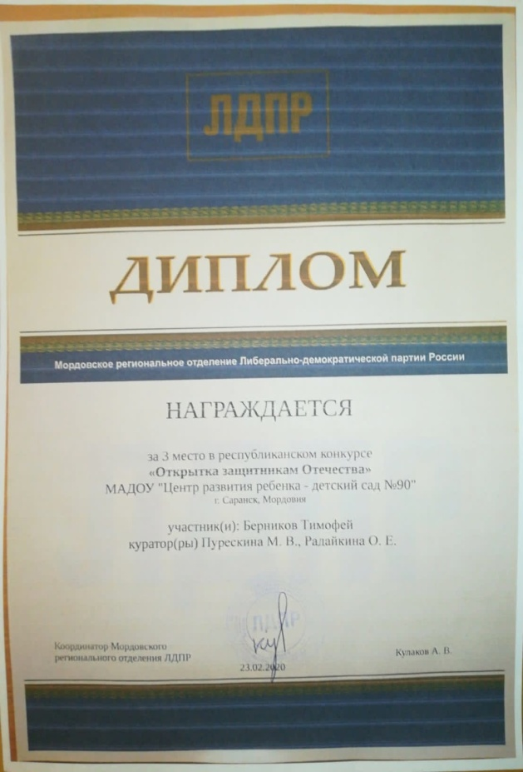

Slide 24
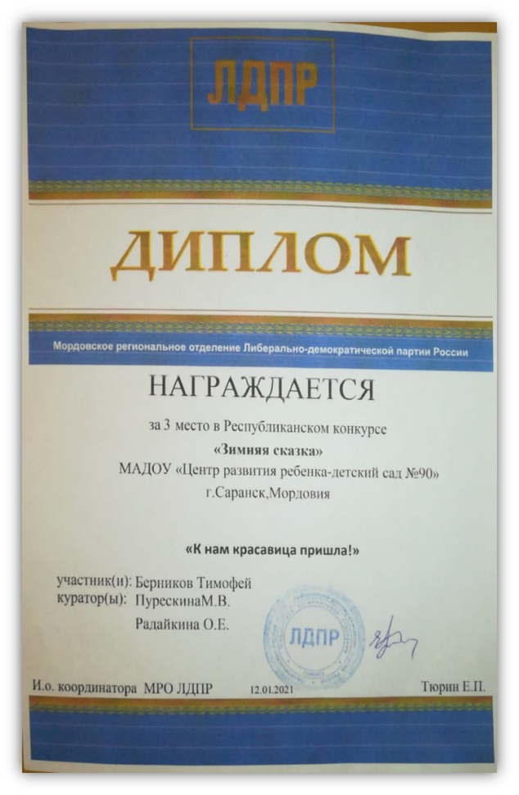

Slide 25
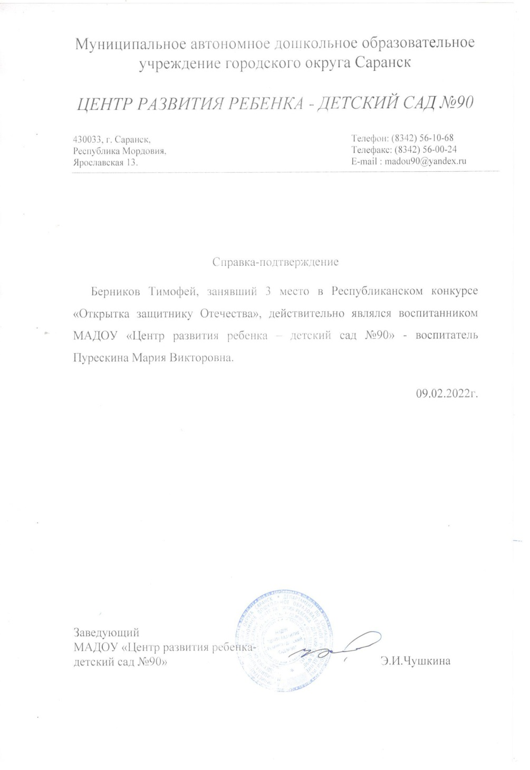
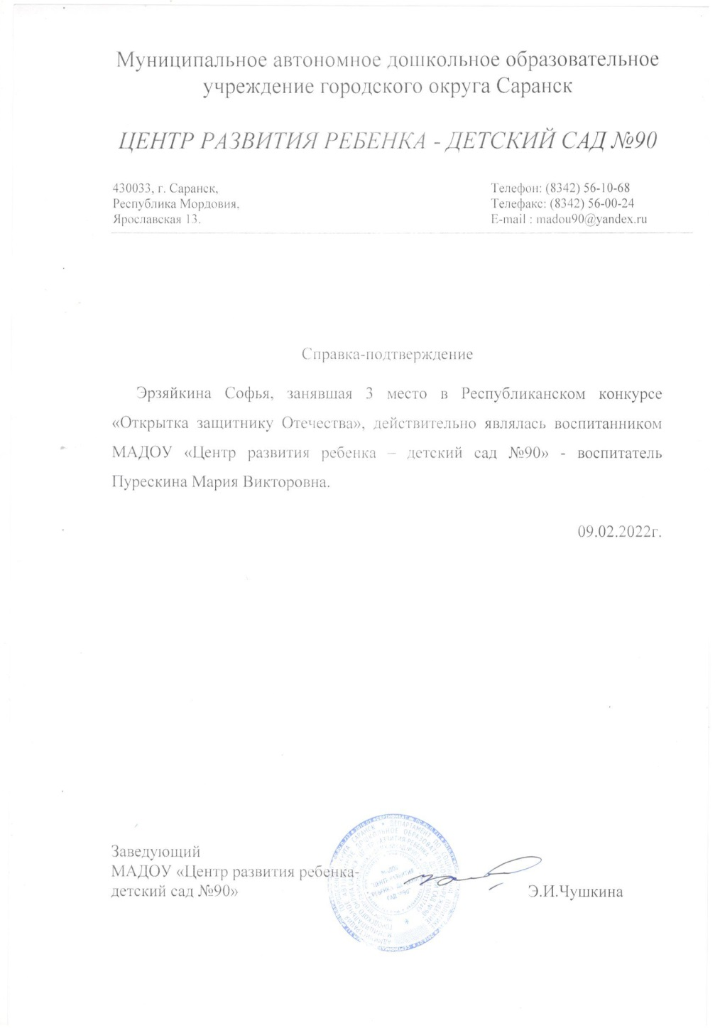

Slide 26
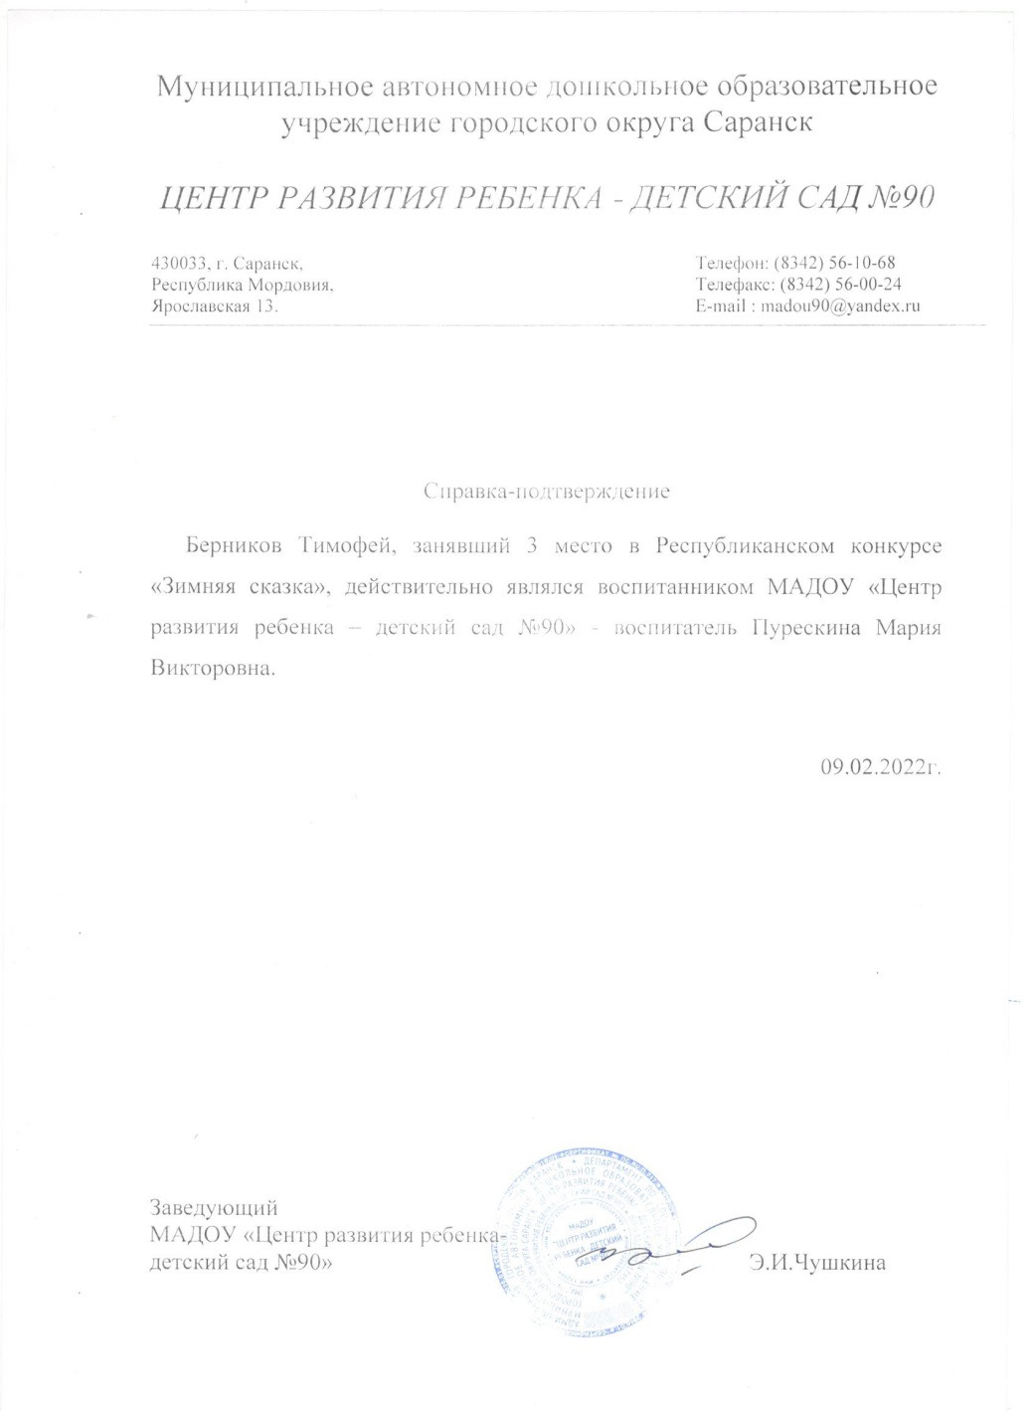
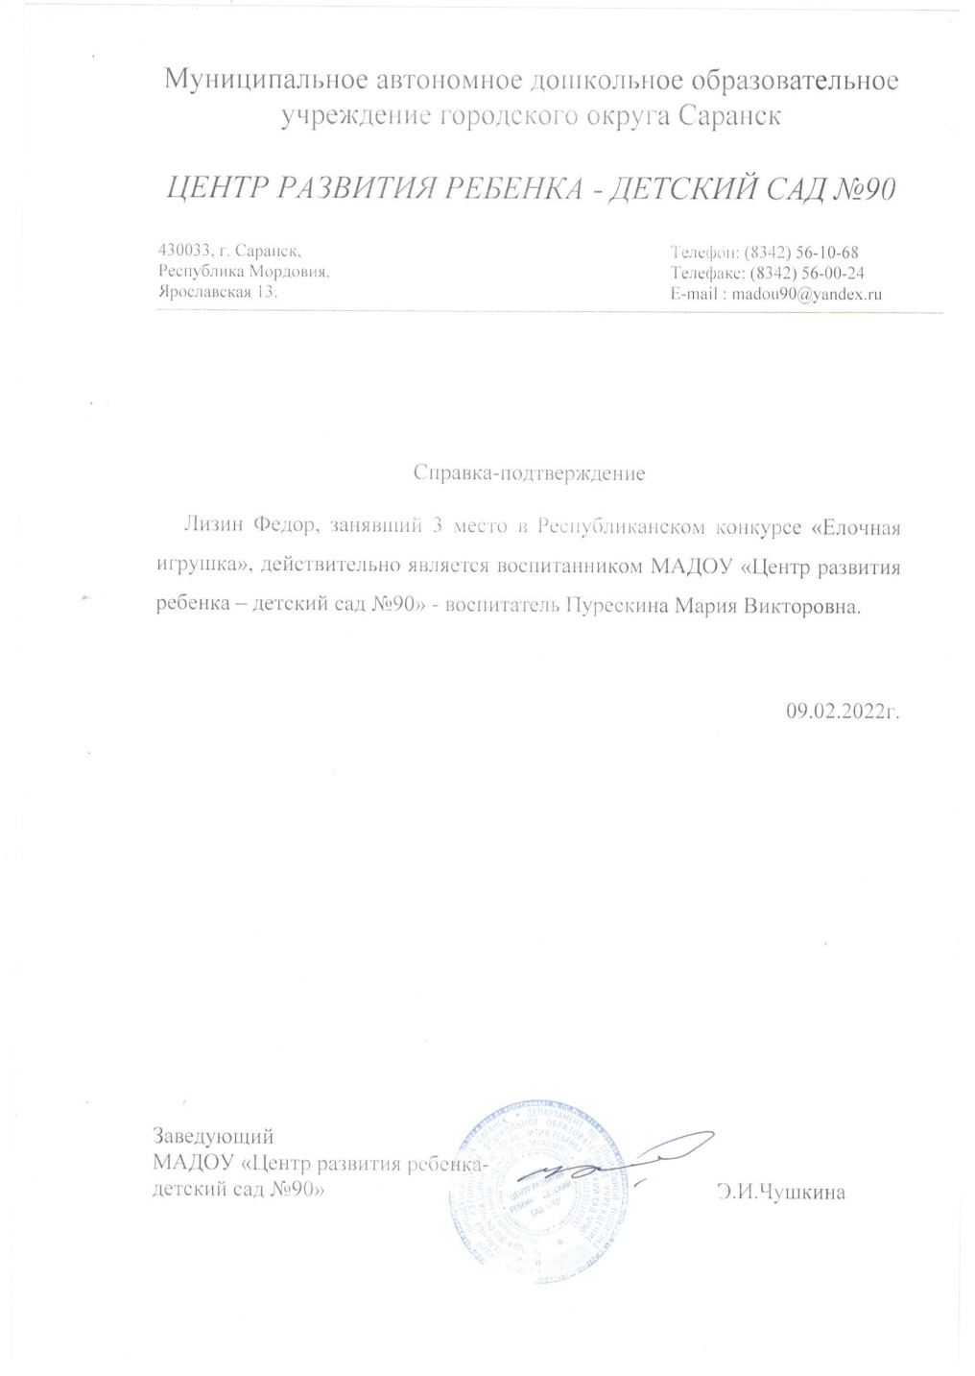

Slide 27
5. НАЛИЧИЕ АВТОРСКИХ ПРОГРАММ, МЕТОДИЧЕСКИХ
ПОСОБИЙ

Slide 28
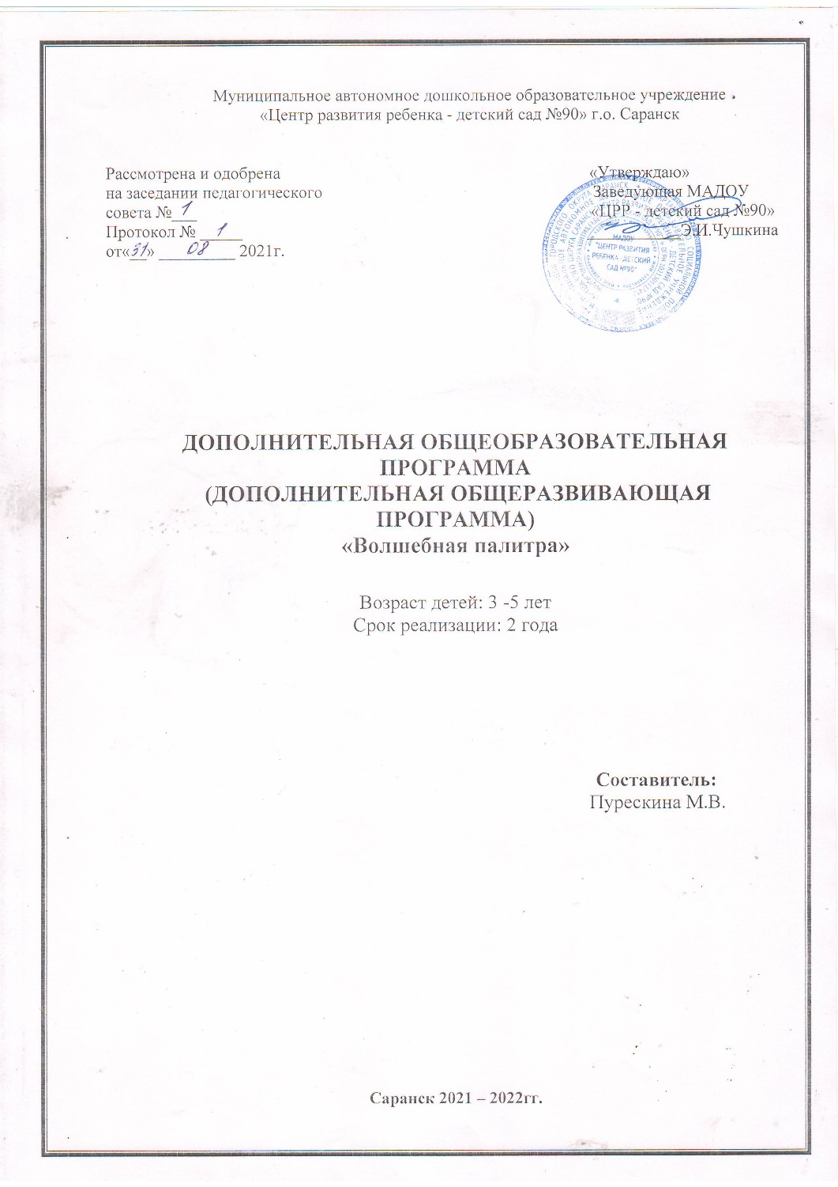
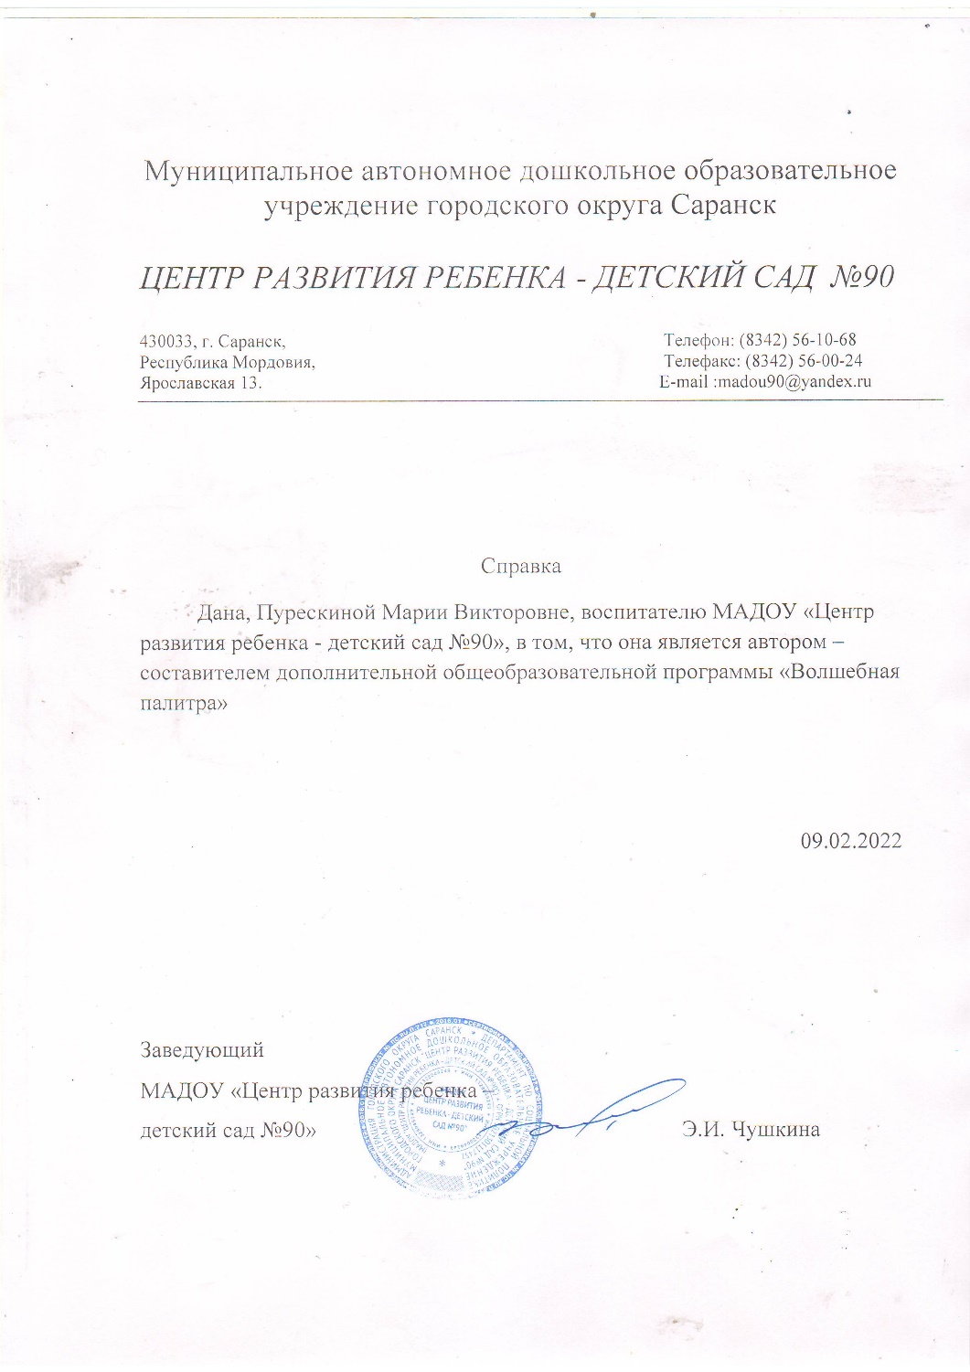

Slide 29
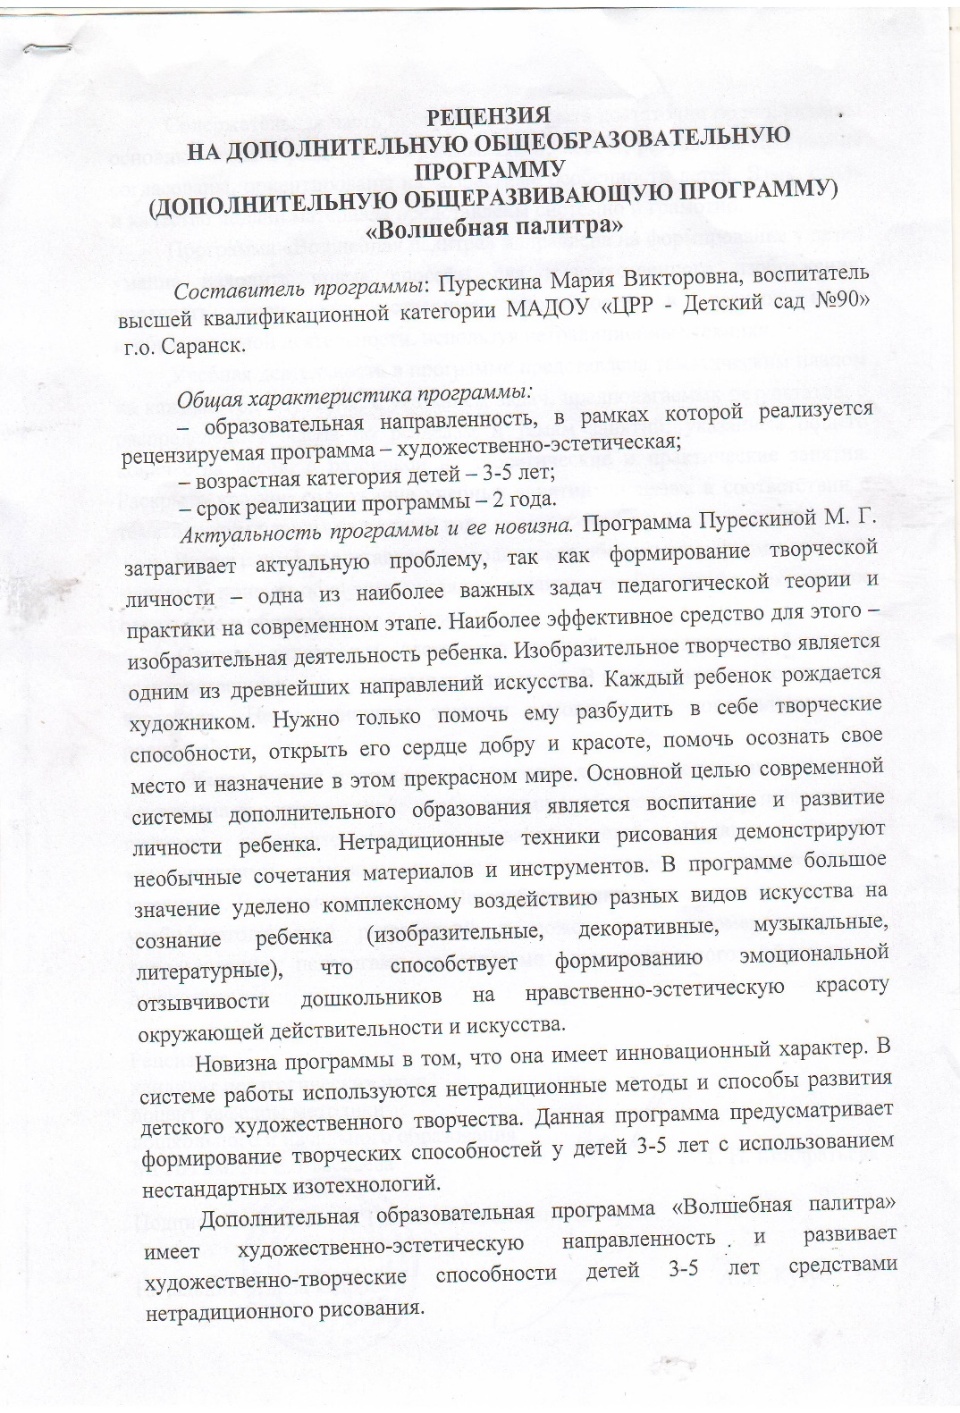
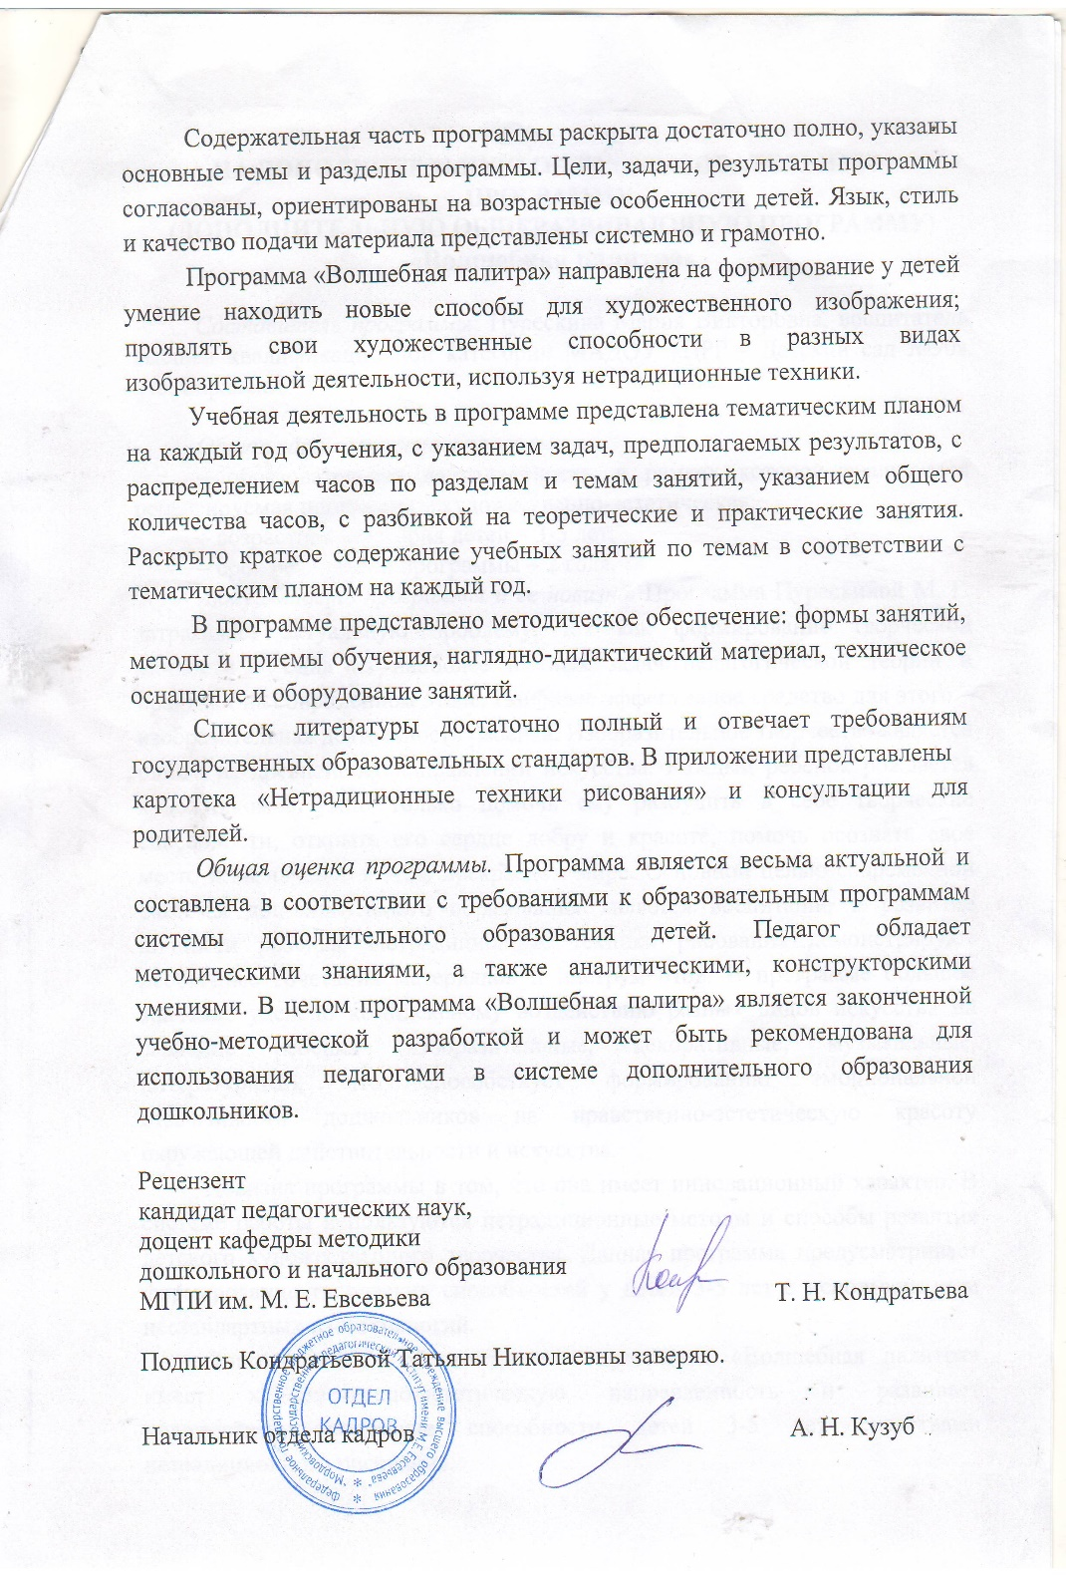

Slide 30
6. ВЫСТУПЛЕНИЯ НА НАУЧНО-ПРАКТИЧЕСКИХ КОНФЕРЕНЦИЯХ,
СЕМИНАРАХ, СЕКЦИЯХ, МЕТОДИЧЕСКИХ ОБЪЕДИНЕНИЯХ

Slide 31
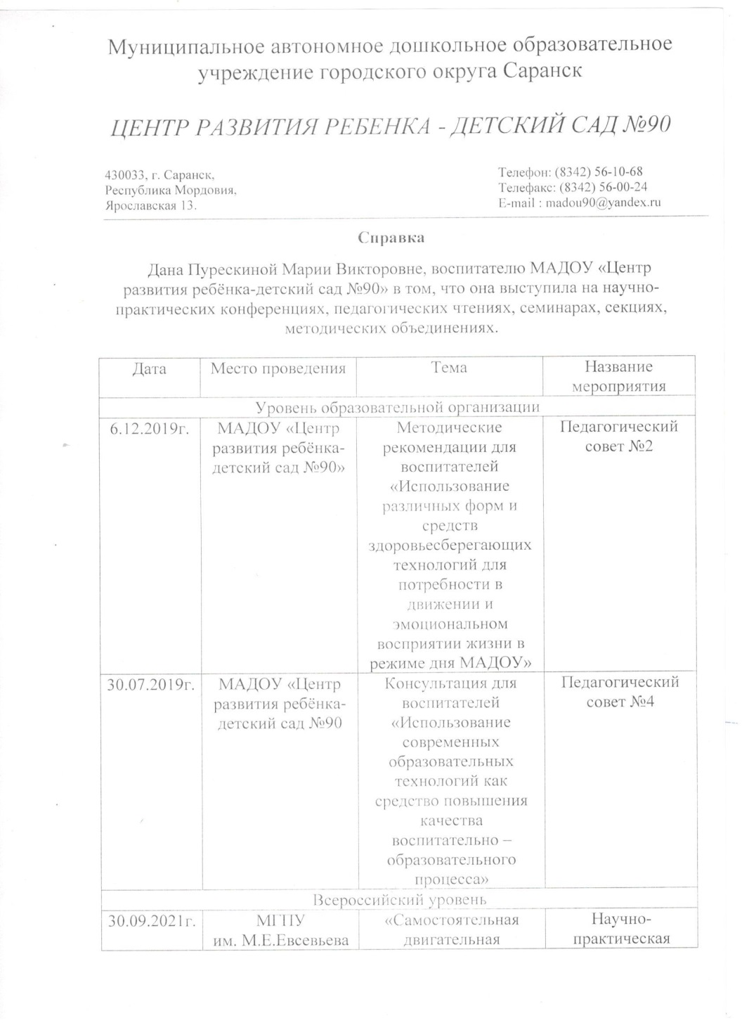

Slide 32
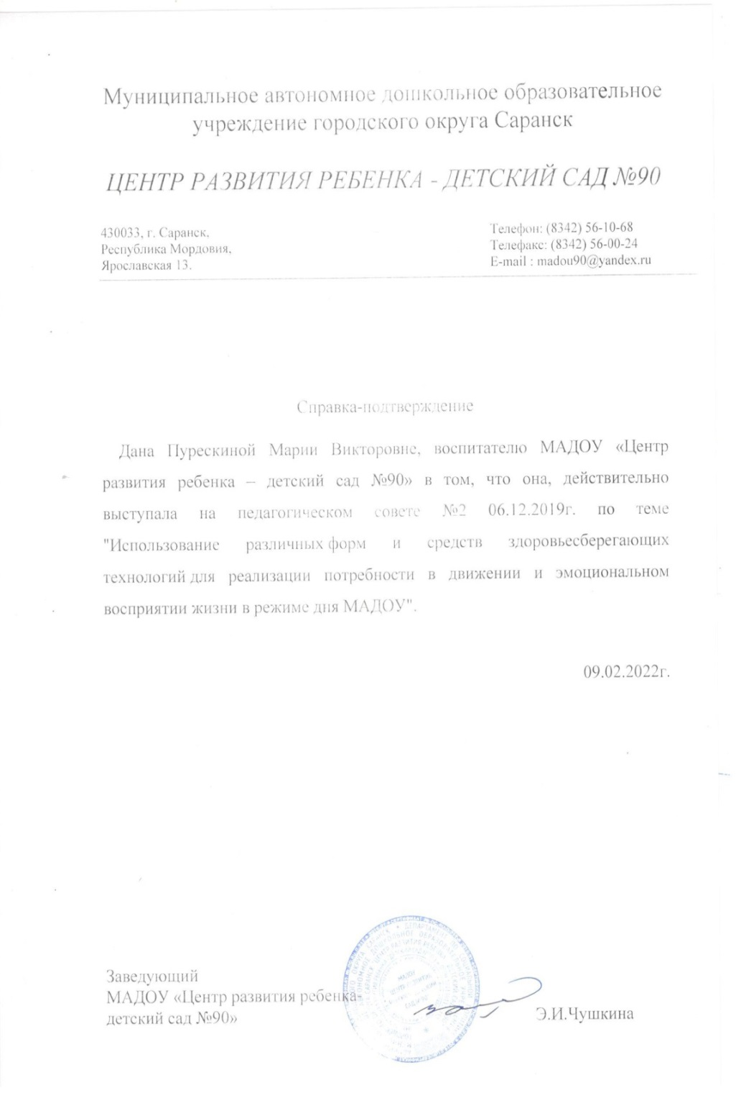
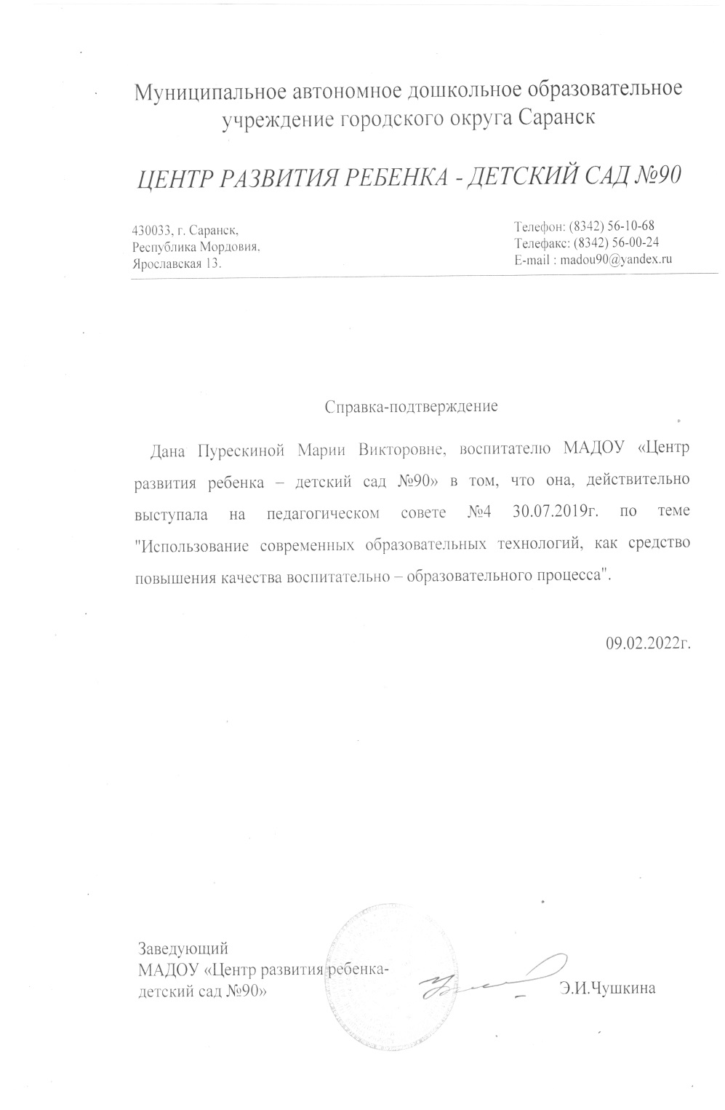

Slide 33
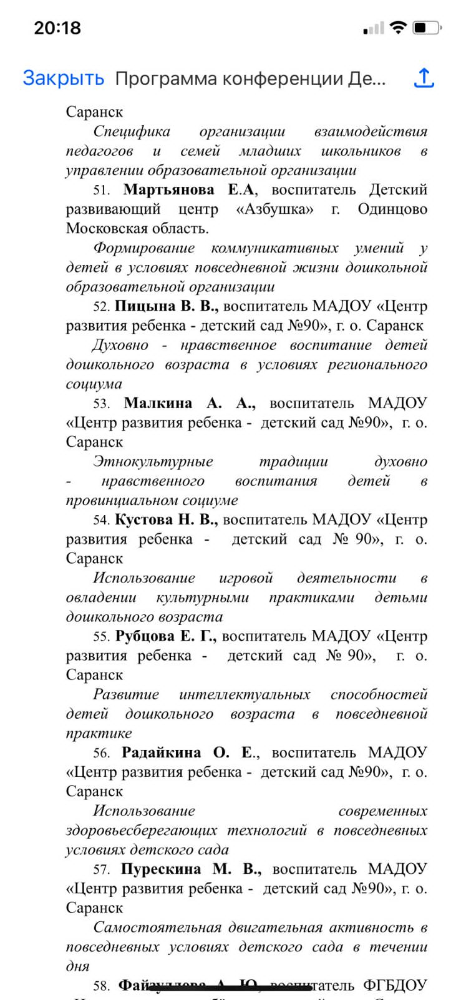

Slide 35
7. ПРОВЕДЕНИЕ ОТКРЫТЫХ ЗАНЯТИЙ,
МАСТЕР – КЛАССОВ, МЕРОПРИЯТИЙ

Slide 36
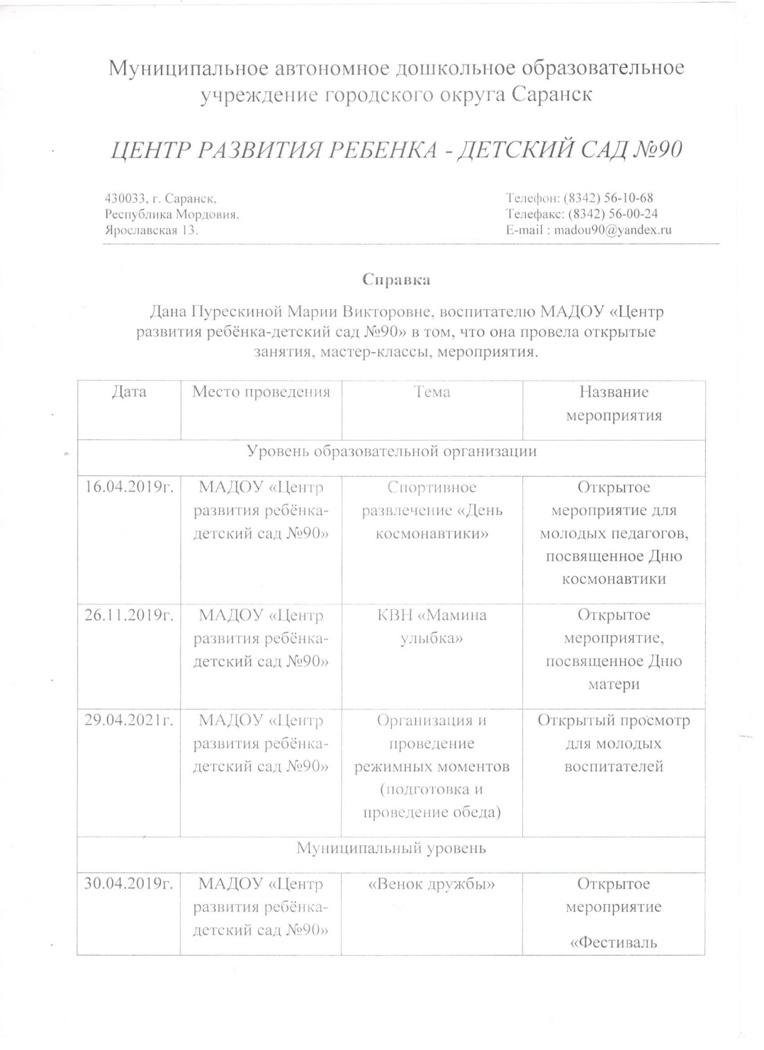

Slide 37
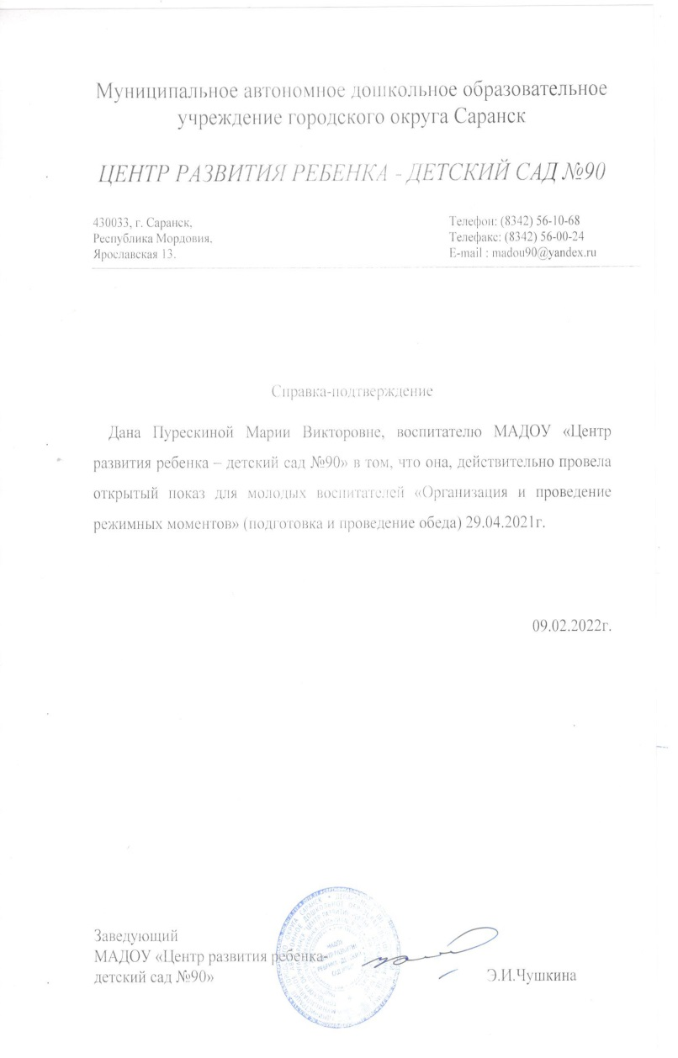
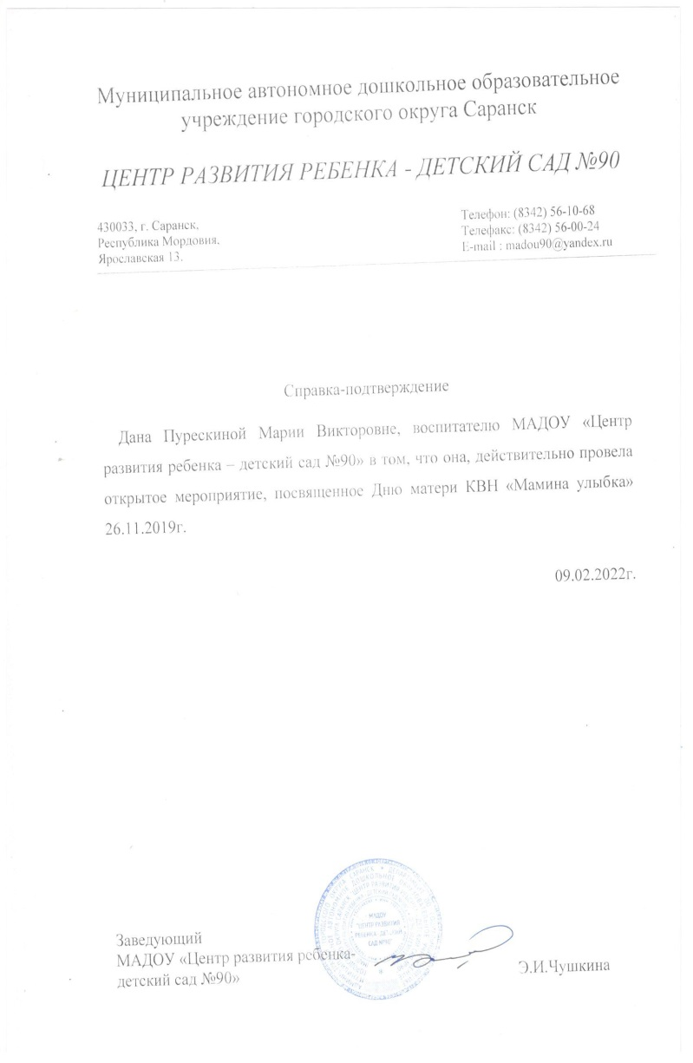
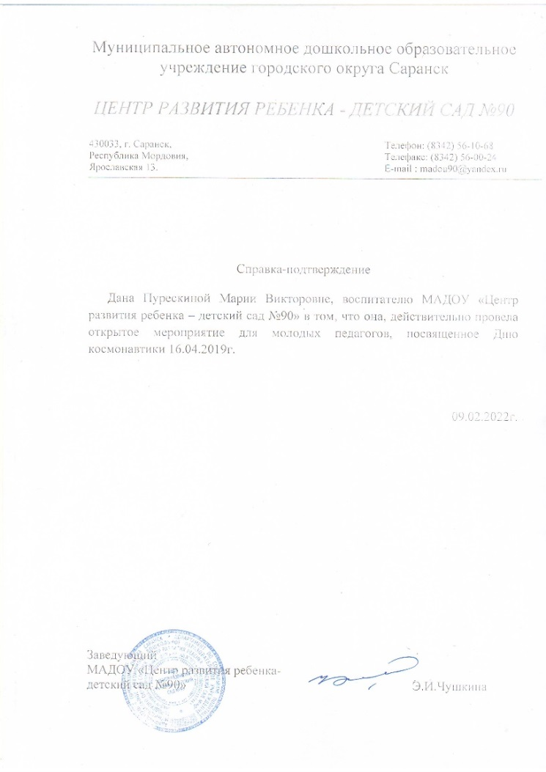

Slide 38
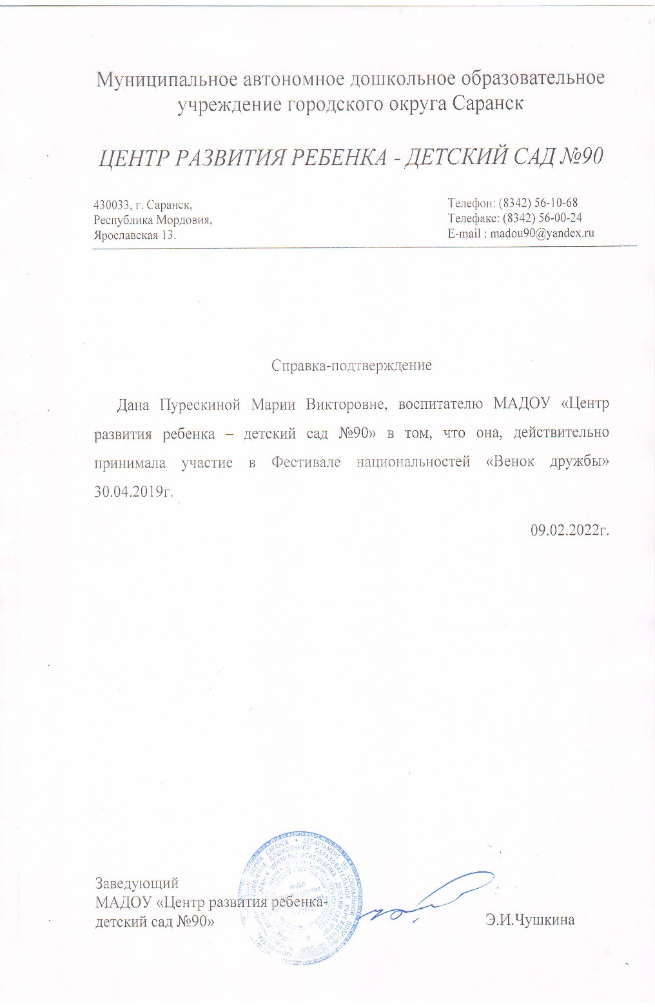

Slide 39
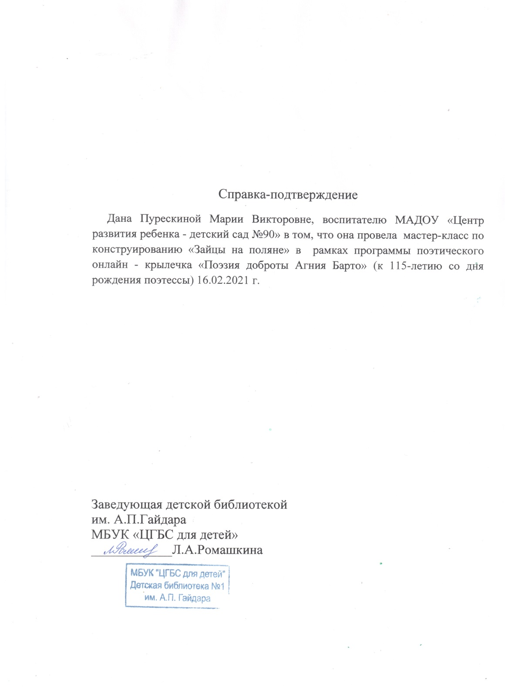

Slide 40
8. ЭКСПЕРТНАЯ ДЕЯТЕЛЬНОСТЬ

Slide 41
9. ОБЩЕСТВЕННО-ПЕДАГОГИЧЕСКАЯ АКТИВНОСТЬ ПЕДАГОГА: УЧАСТИЕ В КОМИССИЯХ, ПЕДАГОГИЧЕСКИХ СООБЩЕСТВАХ, В ЖЮРИ КОНКУРСОВ

Slide 42
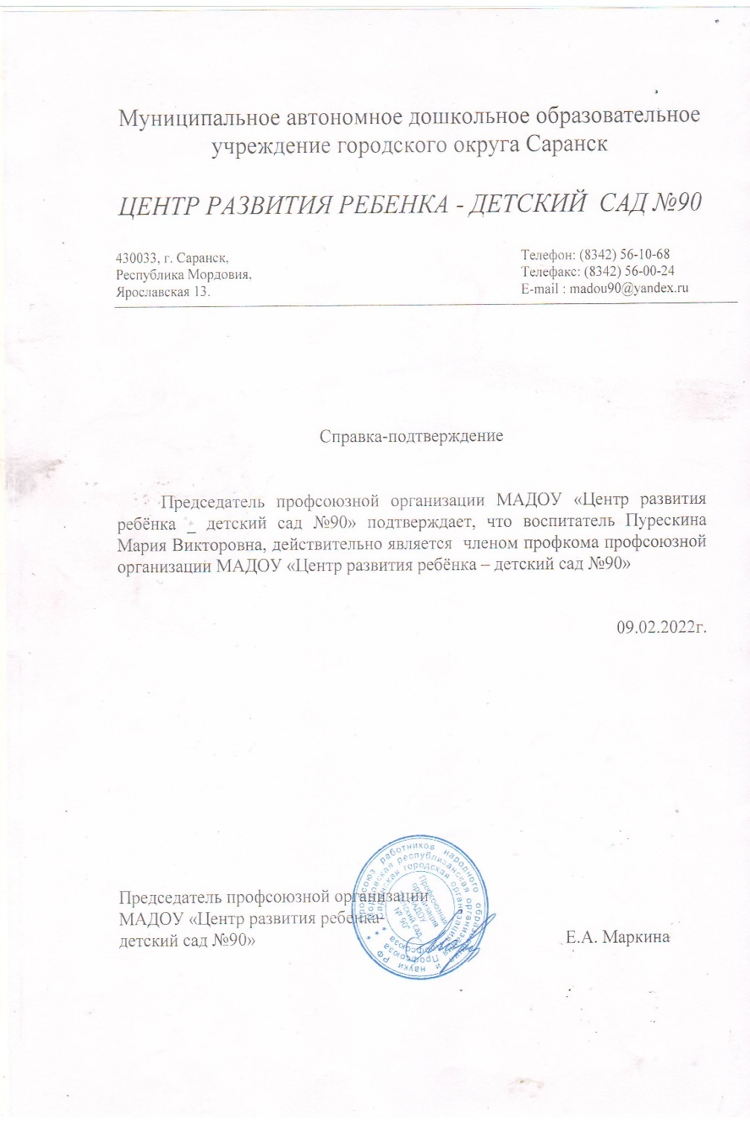
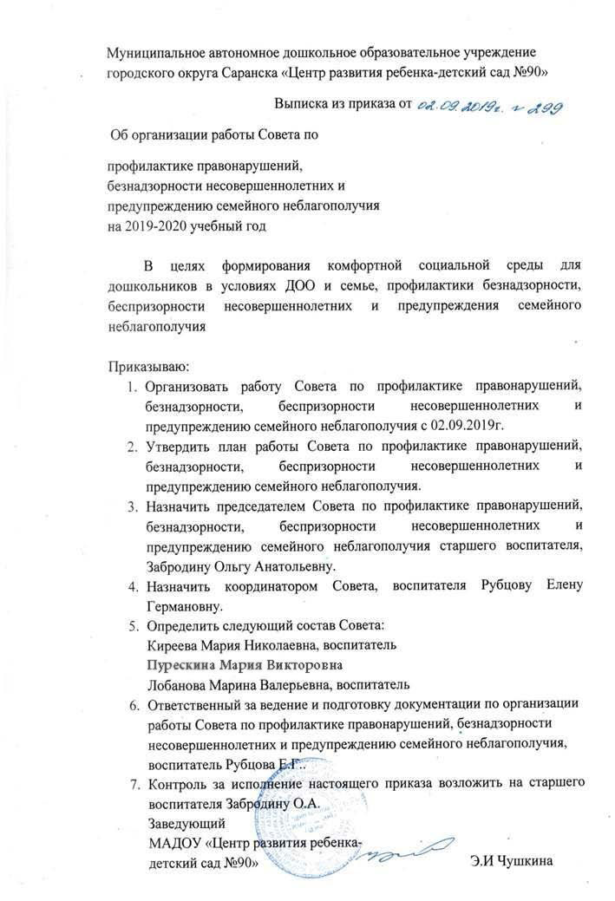

Slide 43
10. ПОЗИТИВНЫЕ РЕЗУЛЬТАТЫ РАБОТЫ С ВОСПИТАННИКАМИ

Slide 44
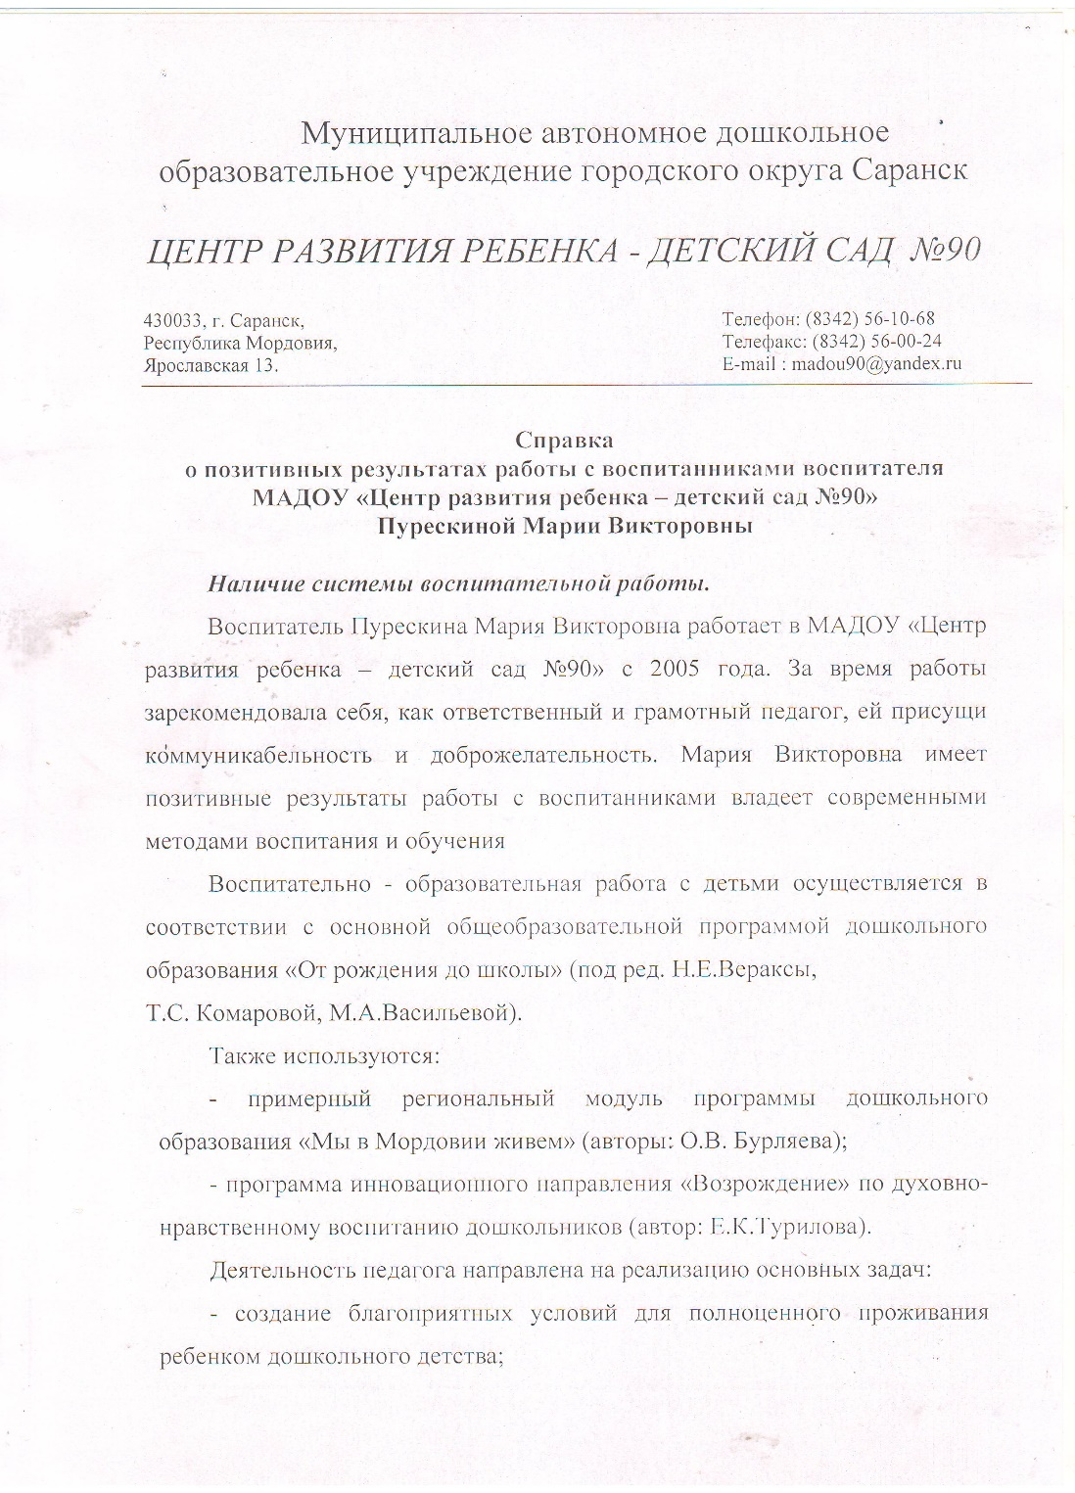
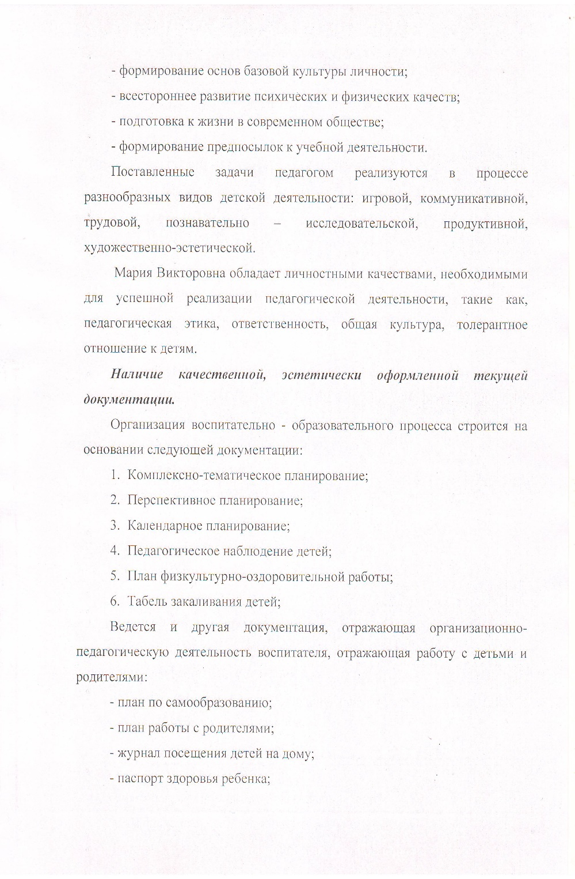

Slide 45
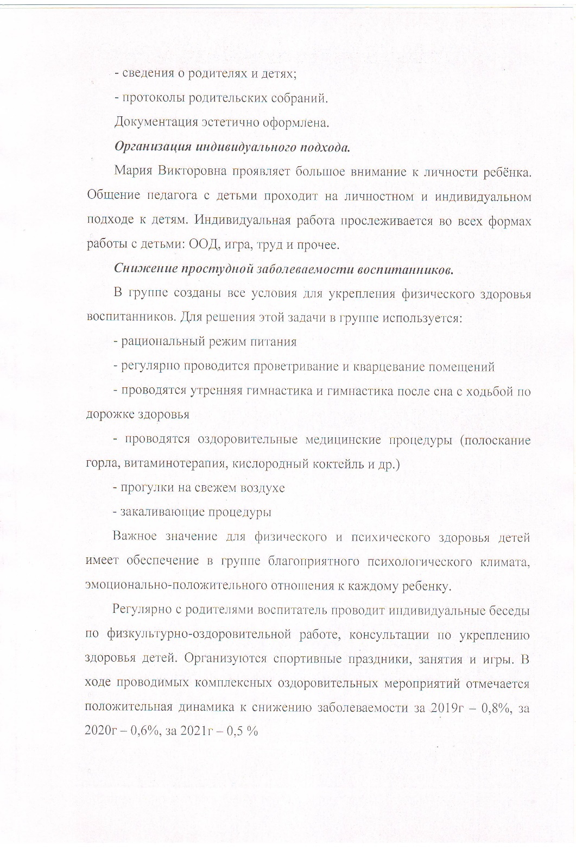
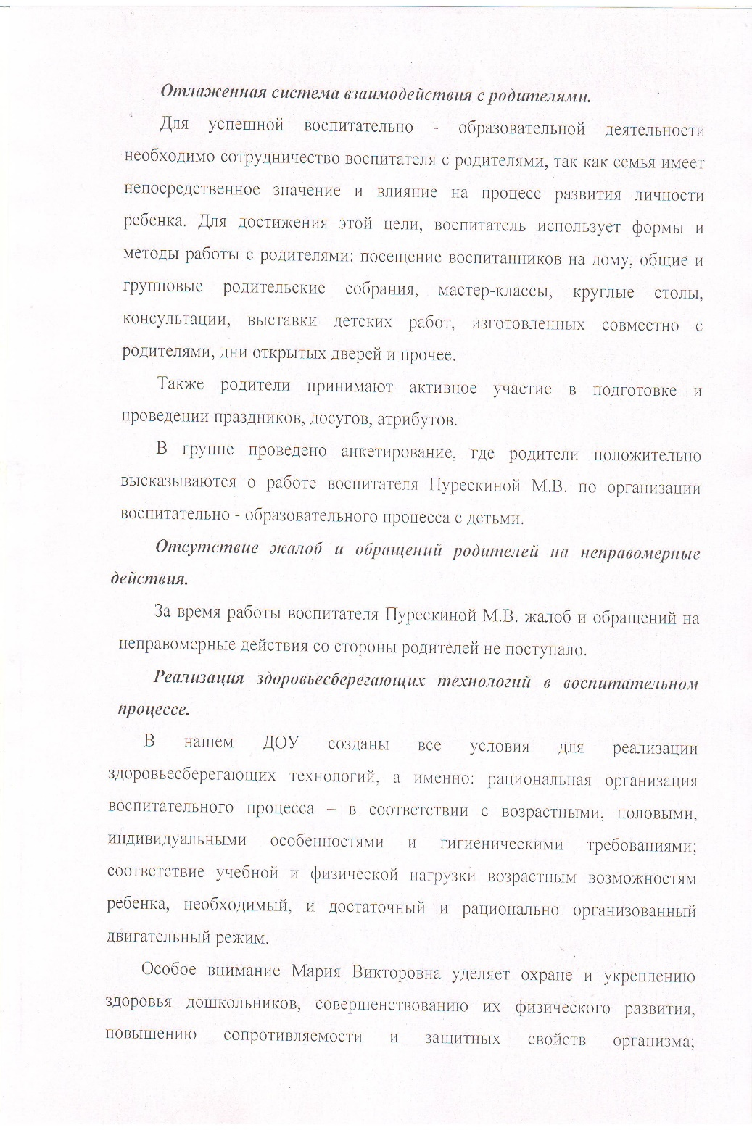

Slide 46
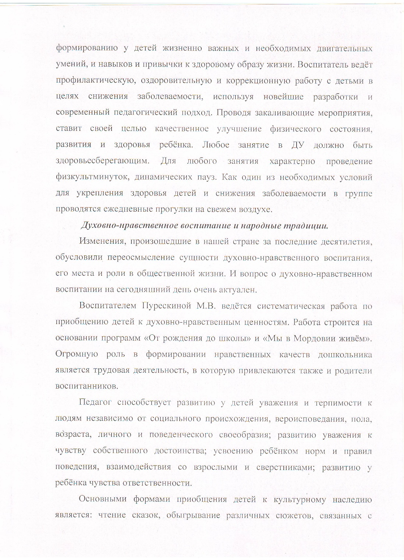
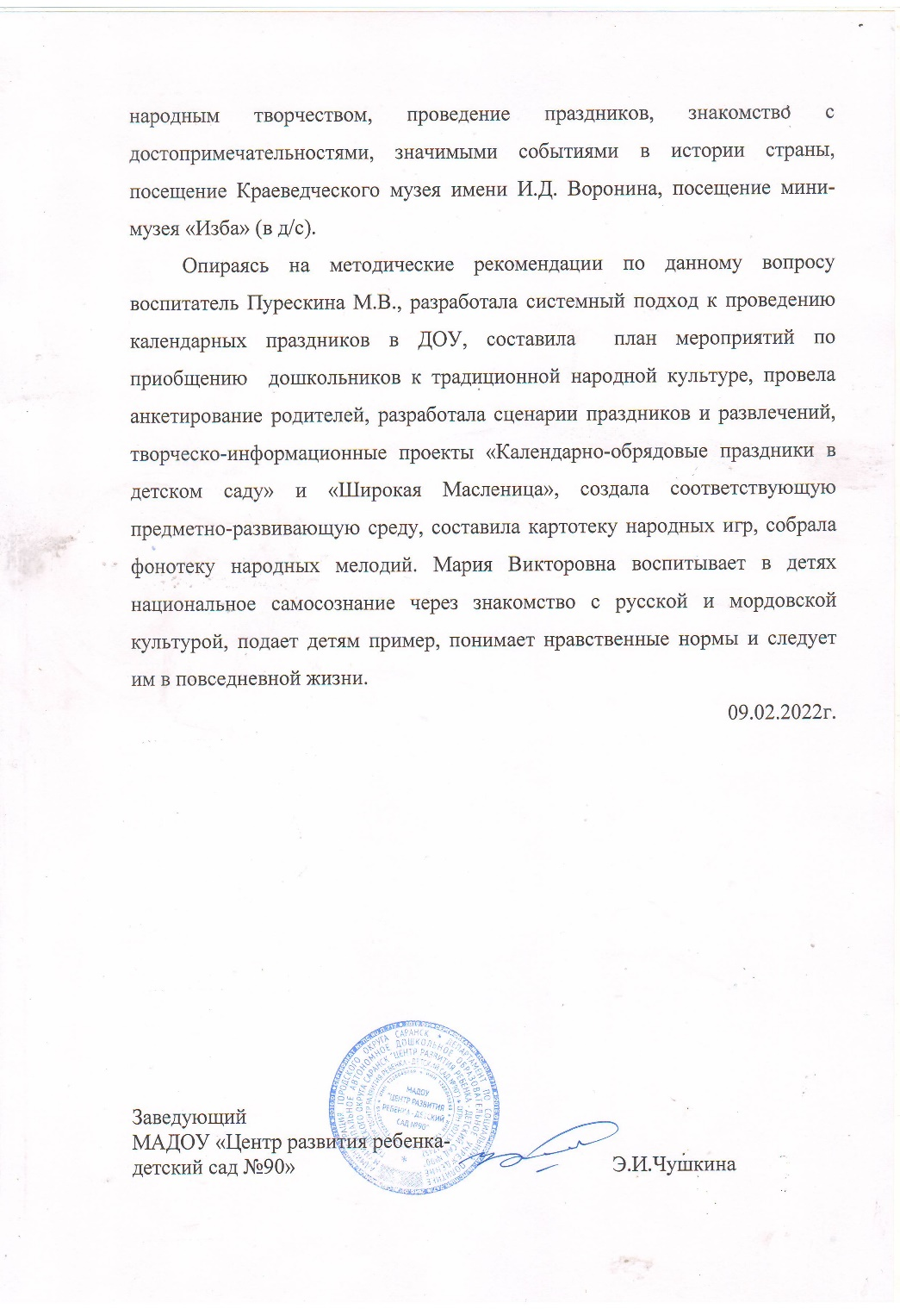

Slide 47
11. КАЧЕСТВО
ВЗАИМОДЕЙСТВИЯ С РОДИТЕЛЯМИ

Slide 48
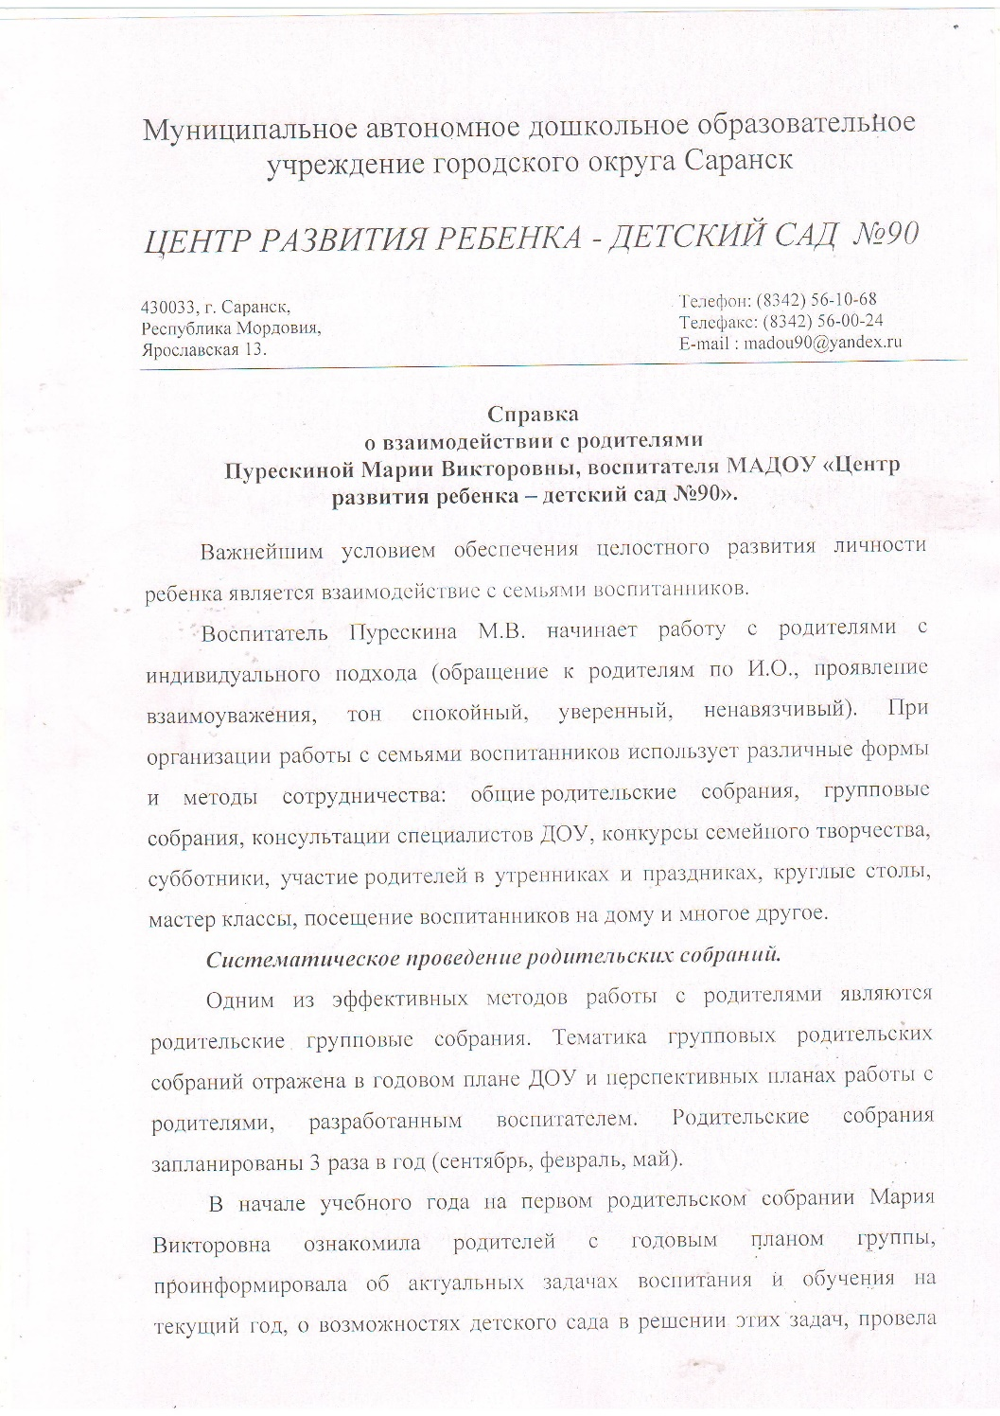
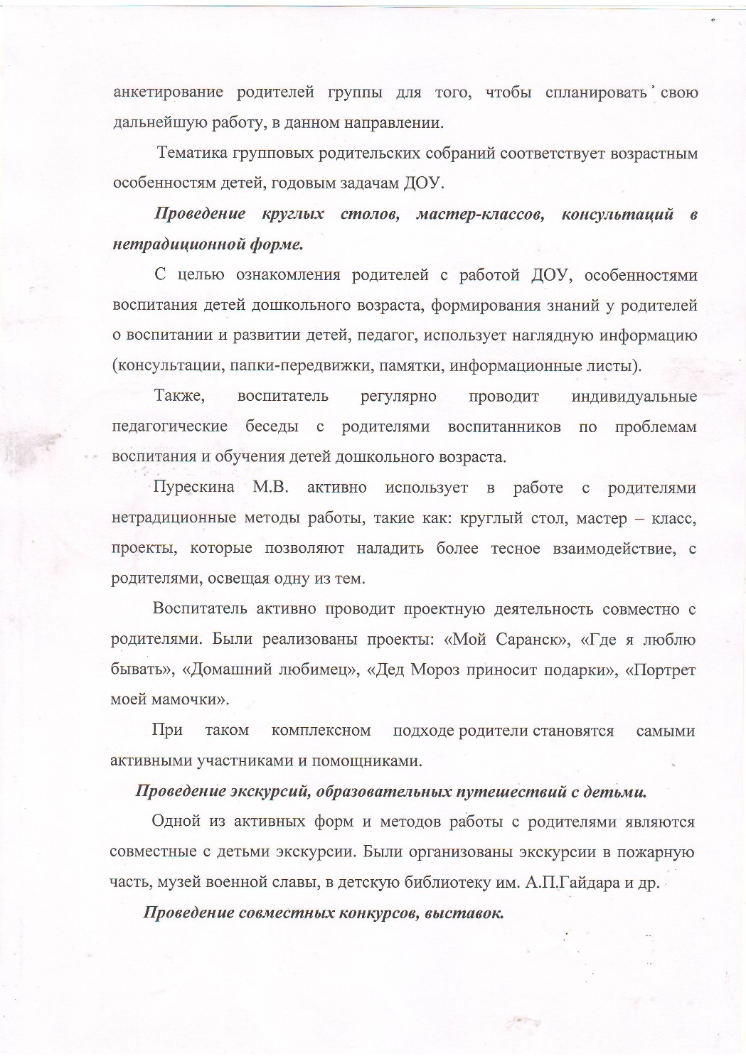

Slide 50
12. РАБОТА С ДЕТЬМИ ИЗ СОЦИАЛЬНО-НЕБЛАГОПОЛУЧНЫХ СЕМЕЙ

Slide 52
13. УЧАСТИЕ ПЕДАГОГА В ПРОФЕССИОНАЛЬНЫХ КОНКУРСАХ

Slide 60
14. НАГРАДЫ И
ПООЩРЕНИЯ ПЕДАГОГА

